Slide 1


D5. Aula final
(PPGFQM-UFRJ / 2021)
DESCOBERTA & DESENVOLVIMENTO DE FÁRMACOS
François Noël
fgagnoel@gmail.com
Laboratório de Farmacologia Bioquímica e Molecular
Instituto de Ciências Biomédicas

Slide 2

ESTRUTURA DA AULA
OBJETIVO: visão geral, atual e crítica do processo de descoberta e desenvolvimento de novos fármacos, com ênfase nas etapas de descoberta e estudos pré-clínicos
TÓPICOS:
DD&D: introdução e desafios
Estratégias para planejamento sintético
Tipos de ensaios farmacológicos
Ensaios a serem realizados (in silico, in vitro e in vivo), com fluxograma
Abordagem quantitativa com discussão sobre os valores “desejados”

Slide 3
DESCOBERTA E DESENVOLVIMENTO DE FÁRMACOS
Nature Rev. Drug Discov. 3: 853, 2004

Slide 4
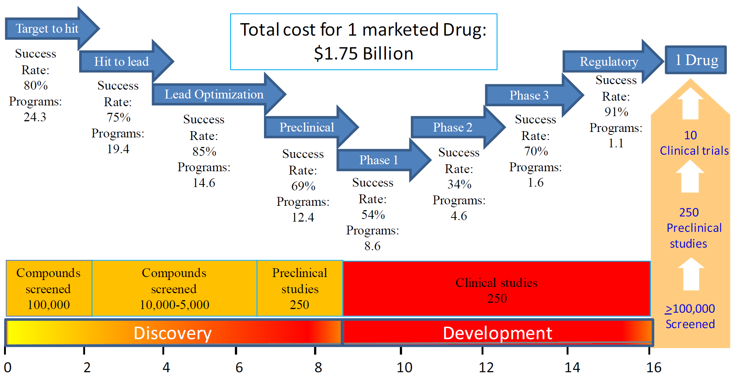
870 milhões
10
Blass, 2015 – Cap.1
Notes:
Dados < Steven Paul et al., NRDD, 2010 (Eli Lily)

Slide 5
MUITA CONFUSÃO: NÃO HÁ CONSENSO
IMPORTANTE: FOCAR NAS ETAPAS A SEREM CUMPRIDAS
Ensaio
“alvo-dirigido”
Substâncias
ativas
Protótipo
Otimização do Protótipo
Estudos
pré-clínicos
DESENVOLVIMENTO
DESCOBERTA
Candidato a fármaco
Estudos
Clínicos
Fases 1,2 e 3
Ensaio
fenotípico
Estudos
“não clínicos*
IND
NDA
FDA
Notes:
From: A decade of changes

Slide 6

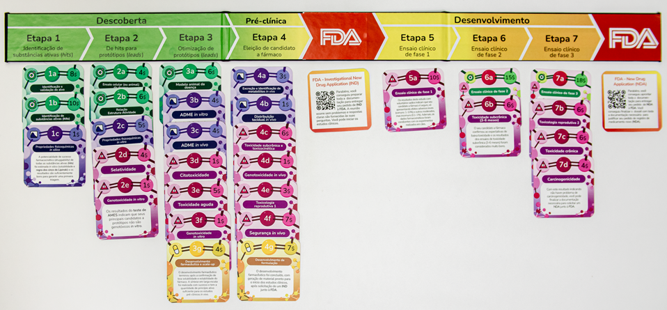
FLUXOGRAMA
www.screener.com.br

Slide 7
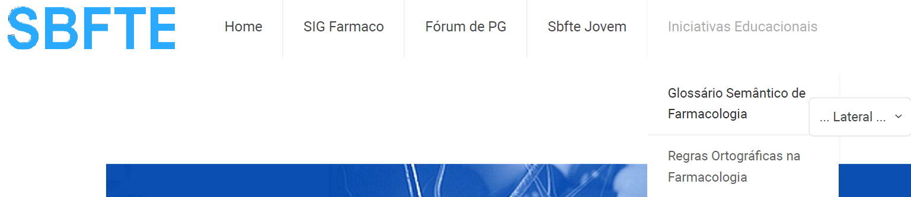
Importância da terminologia
Ainda mais em atividades multidisciplinares !
2. Efeito adverso vs. efeito colateral
​4; Biodisponibilidade e Absorção
5. Eficácia, Efetividade e Eficiência
​10. Seletividade vs. especificidade – Fármacos multi-alvo vs. promíscuos
​​13. Hit, lead, drug candidate / Substância ativa, protótipo, candidato a fármaco
​14. Descoberta e Desenvolvimento de fármacos
​16. Reposicionamento de fármacos
​17. Medicina baseada em evidências e Estudos Clínicos Controlados Randomizados
​​20. Biomarcador e desfecho substituto (“surrogate endpoint”)
21. Estudos pré-clínicos vs. não clínicos
22. Uso emergencial, acesso expandido, uso compassivo e off label de Medicamentos
23. MTD e NOAEL
24. Necessidade médica não atendida (unmet medical need)
25. Farmacóforo
26. Análise FOFA (Swot analysis)
Notes:
Importância da terminologia em atividades multidisciplinares

Slide 8
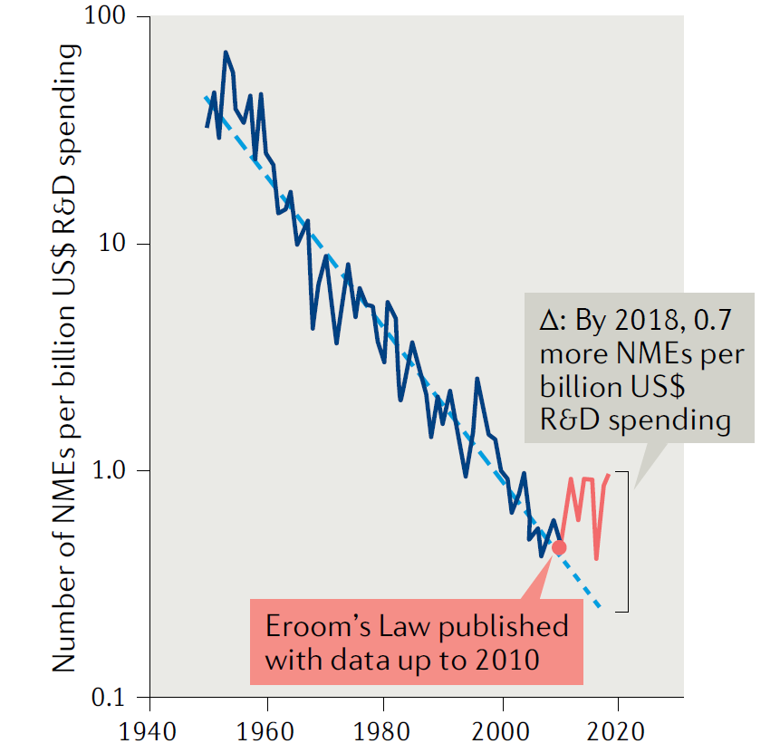
PESQUISA E DESENVOLVIMENTO DE FÁRMACOS:
Algo estava dando muito errado
Pelo menos até 2010
Ringel et al. Nature Rev. Drug Discov. 19: 833-834, 2020
Notes:
Figure 1 | Eroom’s Law in pharmaceutical R&D. a | The number of new drugs approved by the US Food and Drug Administration (FDA) per billion US dollars (inflation-adjusted) spent on research and development (R&D) has halved roughly every 9 years.
The overall picture seems to be fairly robust to the precise details of cost and inflation calculations. Panel a is based on a figure that originally appeared in a Bernstein Research report (The Long View — R&D productivity; 30 Sep 2010). *Adjusted for inflation.
PDUFA = Prescription Drug User Fee Act. was created by Congress in 1992 and authorizes FDA to collect fees from companies that produce certain human drug and biological products. Since the passage of PDUFA, user fees have played an important role in expediting the drug approval process.

Slide 9
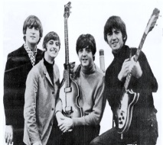
DIAGNÓSTICO DO DECLÍNIO DA EFICIÊNCIA DA R&D FARMACÊUTICA
Nature Rev. Drug Discov. 11: 191-200, 2012
SERÁ ?….outra opção pouco discutida
Nature Rev. Drug Discov. 2: 151, 2003

Slide 10
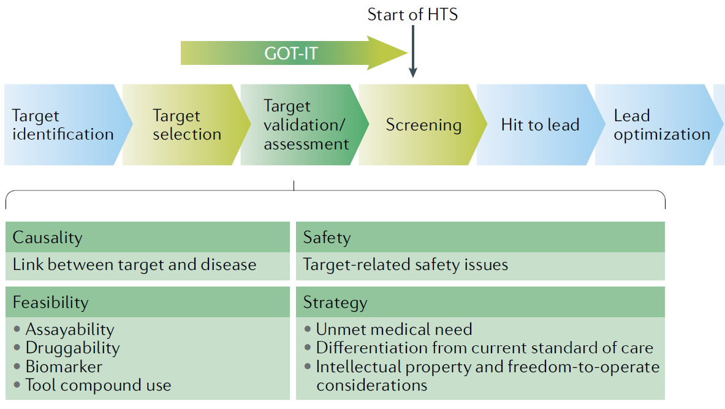
GOT-IT: Guidelines On Target Assessment for Innovative Therapeutics
Emmerich et al., NRDD 20:64, 2021

Slide 11
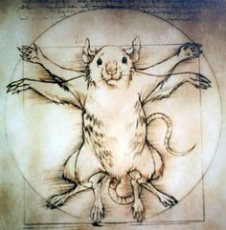
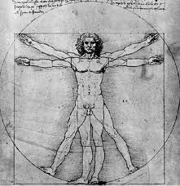
+ Problema de translacionalidade
Homem Vitruviano, 1490

Slide 12
Fully integrated pharmaceutical network
Clin. Pharmacol. Ther. 87: 356, 2010

Slide 13
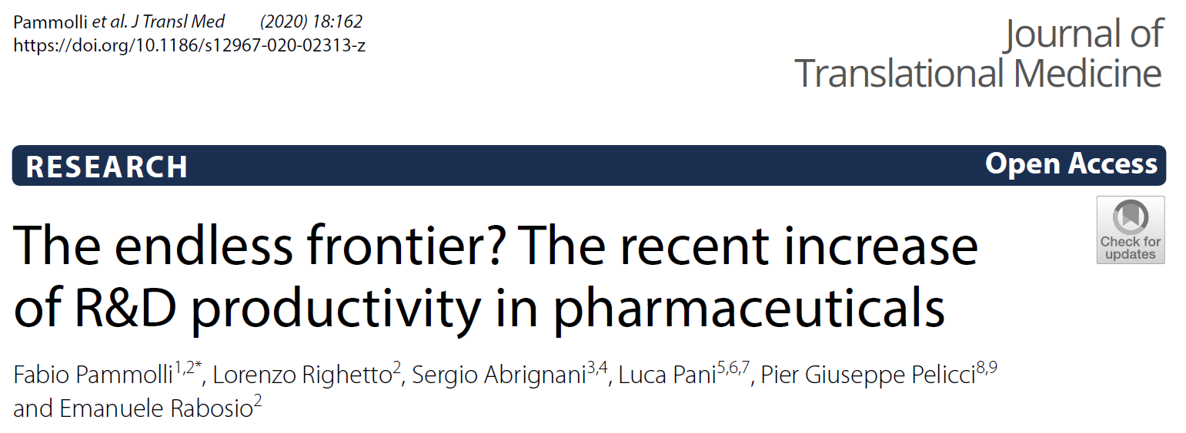
Última década: aumento na produtividade de DD na Indústria
Indicações: foco em área com alto risco/alto retorno, principalmente câncer
Taxa de atrito: diminuição em todos os estágios da pesquisa clínica
Novidade: projetos bem sucedidos: novas indicações e mecanismos de ação

Slide 14
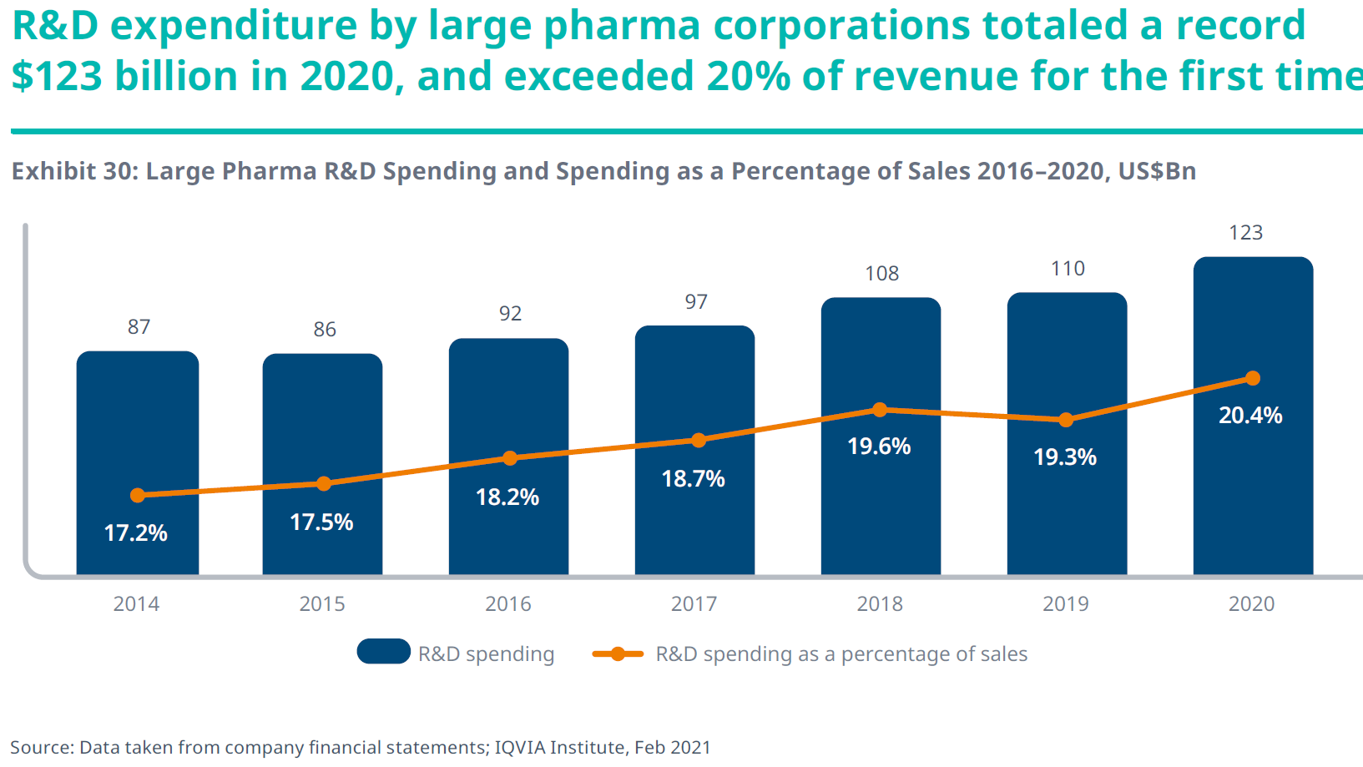

Slide 15
ESTRUTURA DA AULA
OBJETIVO: visão geral, atual e crítica do processo de descoberta e desenvolvimento de novos fármacos, com ênfase nas etapas de descoberta e estudos pré-clínicos
TÓPICOS:
DD&D: introdução e desafios
Estratégias para planejamento sintético
Tipos de ensaios farmacológicos
Ensaios a serem realizados (in silico, in vitro e in vivo), com fluxograma
Abordagem quantitativa com discussão sobre os valores “desejados”

Slide 16
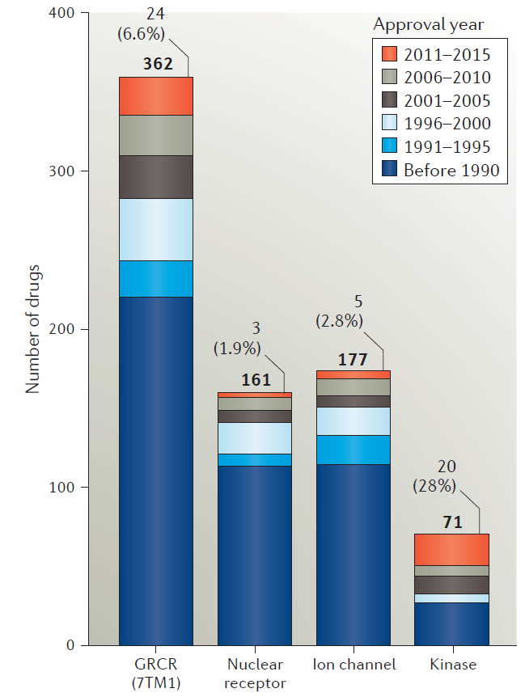
Descoberta de novos fármacos:
Estrategias:
I. Escolha do alvo molecular
4 families of privileged target proteins
Small molecules + Biologics
Santos et al., NRDD 16:19, 2017

Slide 17
Descoberta de novos fármacos:
Estrategias:
II. Nível de inovação
- “Me too”: nova molécula ↔ avanço terapêutico
- Pesquisa inovadora
RADICAL (“first-in-class”): ↑ eficácia (ex: statinas)
incremental: ↑ eficiência (ex: amlodipina)

Slide 18
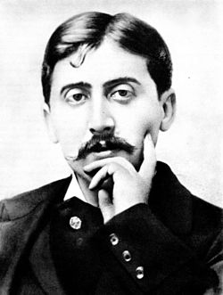
“Le véritable voyage de découverte ne consiste pas à chercher de nouveaux paysages, mais à voir avec de nouveaux yeux”
(A la recherche du temps perdu - 1918)
A verdadeira viagem de descoberta não consiste em procurar novas paisagens mas em ver com novos olhos
Marcel Proust
(1871-1922)

Slide 19

e dar asas à imaginação
René Magritte
(A grande família, 1963)
Notes:
Surrealismo

Slide 20
Descoberta de novos fármacos:
Estrategias: III. fonte de nova molécula ativa
2: 369, 2003
Notes:
CHEMOGENOMICS: is the systematic screening of targeted chemical libraries of small molecules against individual drug target families (e.g., GPCRs, nuclear receptors, kinases, proteases, etc.) with the ultimate goal of identification of novel drugs and drug targets.

Slide 21
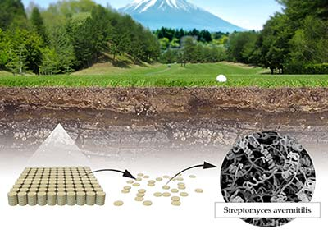
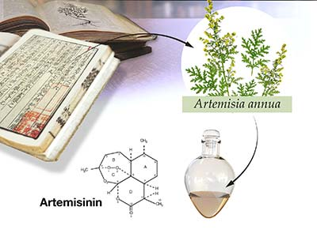
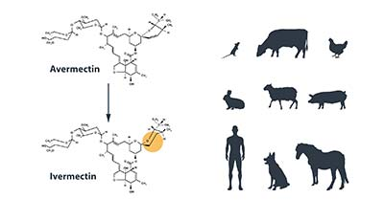
PRÊMIO NOBEL (2015):
Ivermectina e Artemisinina
Satoshi Ōmura: S. avermitilis
Malaria
Youyou Tu: Artemisinin
Microfilaria
William C. Campbell: Ivermectina
https://www.nobelprize.org/nobel_prizes/medicine/laureates/2015/press.html
Notes:
Satoshi Ōmura searched for novel strains of Streptomyces bacteria as a source for new bioactive compounds. He isolated microbes from soil samples in Japan, cultured them in the laboratory (inset to left) and characterized many thousands of Streptomyces cultures.
From those, he selected around 50 cultures that appeared most promising, and one of these cultures later turned out to be Streptomyces avermitilis (inset to right), the source of Avermectin.
William C. Campbell, an expert in parasite biology working in the USA, acquired Ōmura's Streptomyces cultures and explored their efficacy. Campbell showed that a component from one of the cultures was remarkably efficient against parasites in domestic and farm animals. The bioactive agent was purified and named Avermectin, which was subsequently chemically modified to a more effective compound called Ivermectin. Ivermectin was later tested in humans with parasitic infections and effectively killed parasite larvae (microfilaria)
Youyou Tu searched ancient literature on herbal medicine in her quest to develop novel malaria therapies. The plant Artemisia annua turned out to be an interesting candidate, and Tu developed a purification procedure, which rendered the active agent, Artemisinin, a drug that is remarkably effective against Malaria.

Slide 22
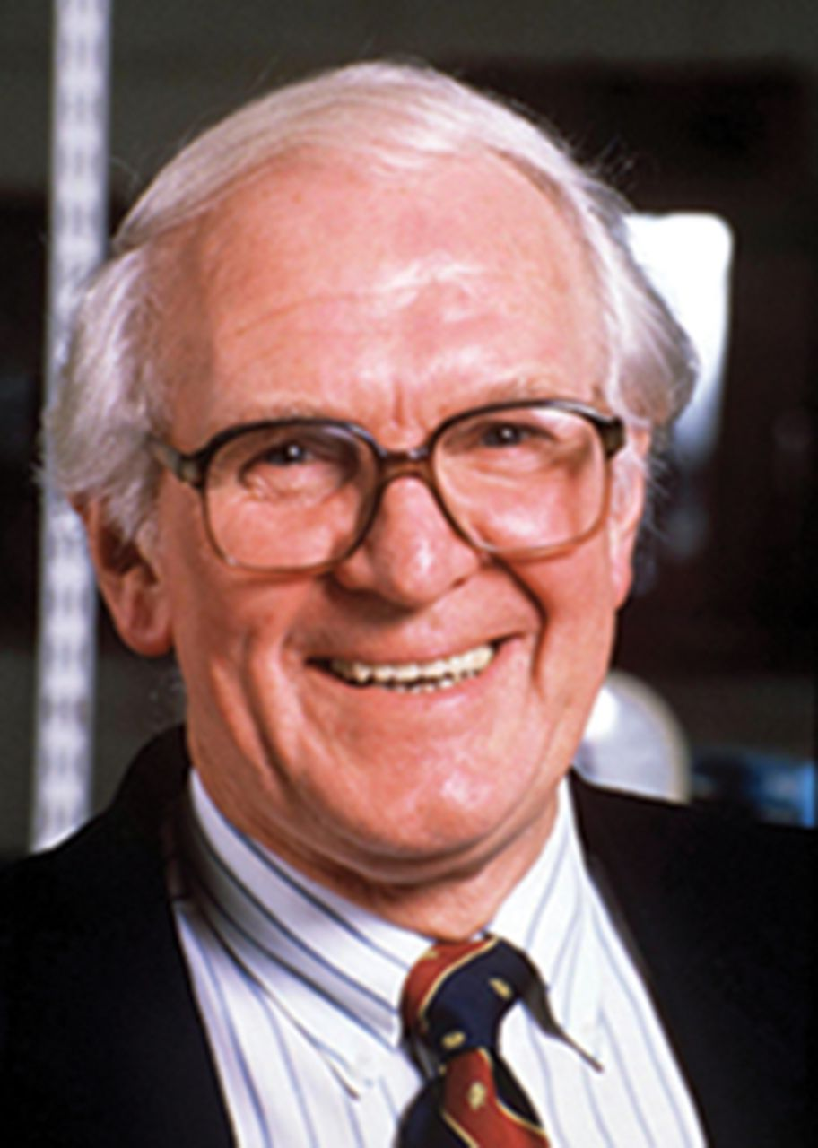
“The most fruitful basis of the discovery of a new drug is to start with
an old drug”
A base mais frutífera para descoberta de um novo fármaco é começar com um antigo
Sir James Blake
(1924-2010)
Nature Rev. Drug Discov. 2: 259, 2003

Slide 23
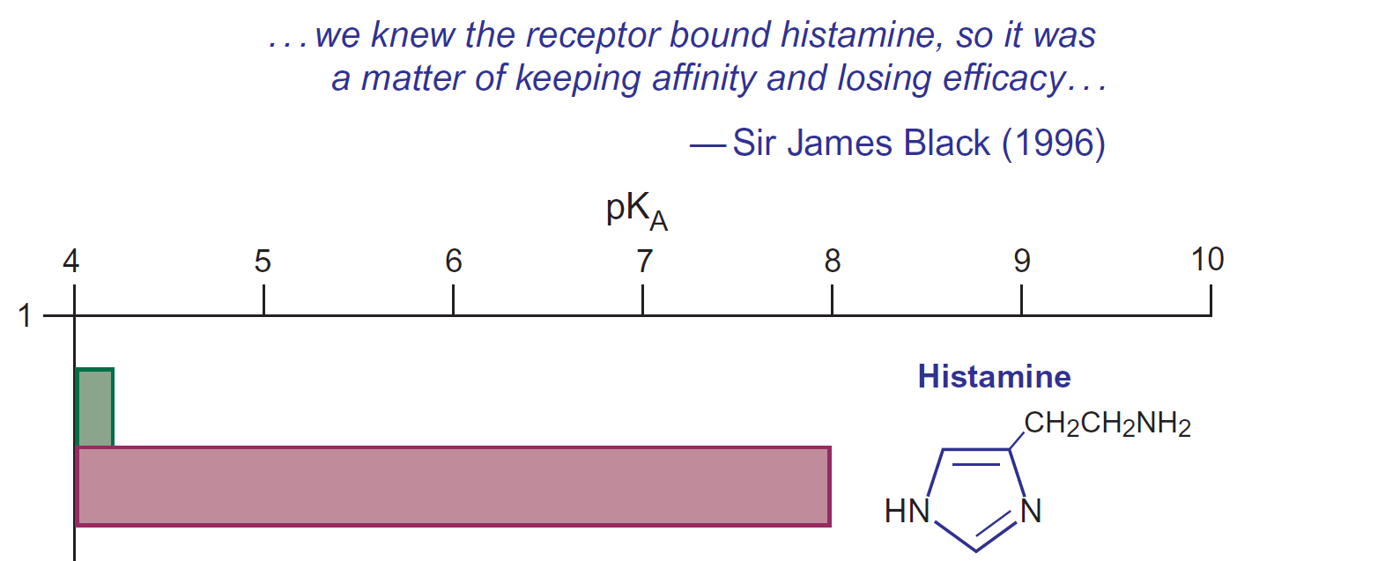
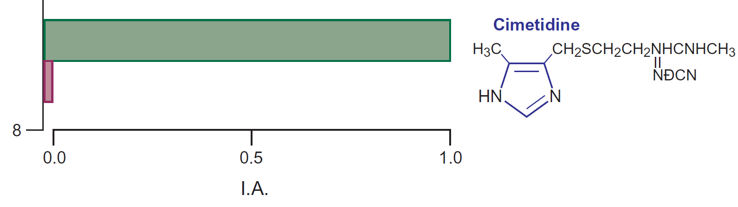
H2R
Efficacy
Affinity
Efficacy
Affinity
Kenakin, A pharmacology primer, 4th ed., chap.1, 2014

Slide 24
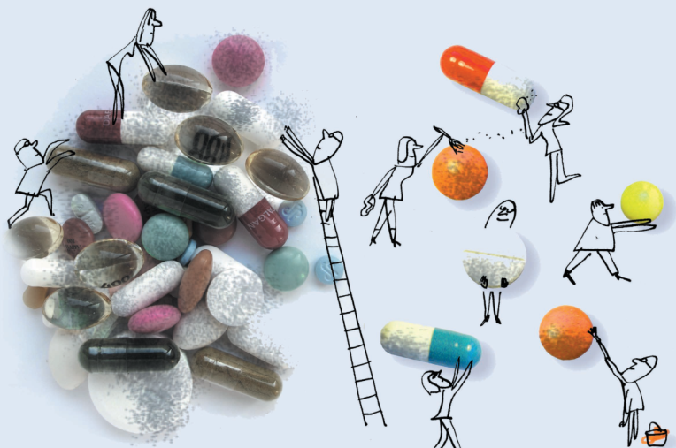
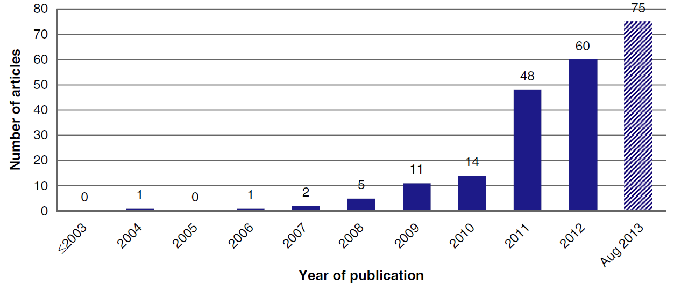
REPOSICIONAMENTO DE FÁRMACOS
https://www.sbfte.org.br (glossário semântico de farmacologia)
“Estratégia que busca descobrir novas aplicações para um
fármaco existente, que não foram previamente referenciadas
e que atualmente não são prescritas ou investigadas”
IUPAC (Buckle e cols., Pure Appl. Chem. 85,(8): 1725–1758, 2013)
Assunto relativamente novo
Nature 534:314-316, 2016
Notes:
Assunto relativamente novo já que o primeiro artigo abordando este conceito foi publicado em 2004, por Ashburn e Thor, e que o número de artigos sobre o tema só aumentou após 2010.

Slide 25
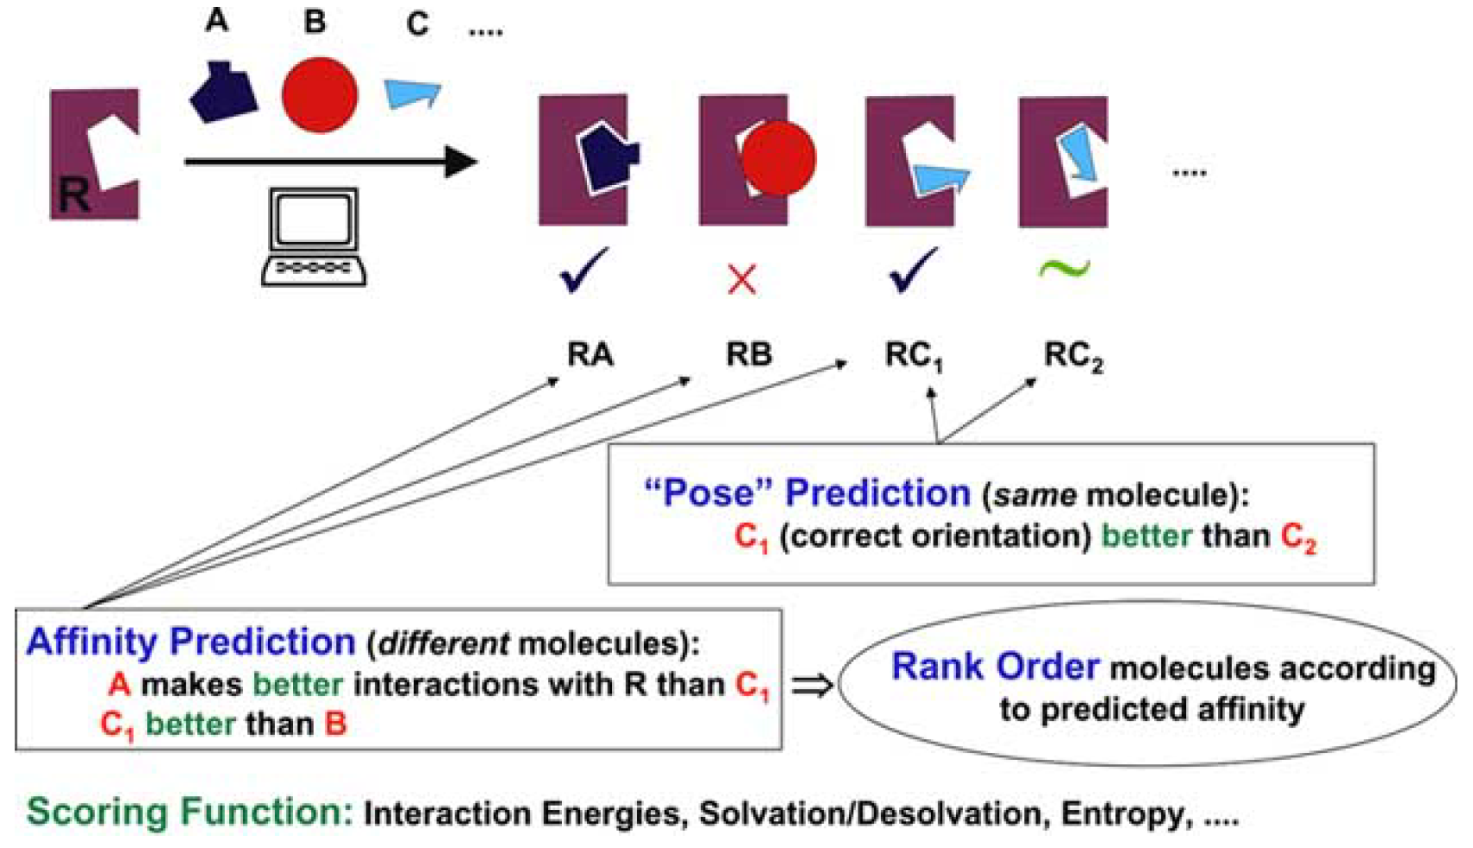
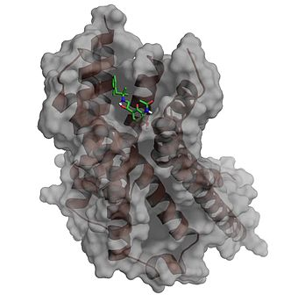
Structure-based drug design: DOCKING (+ molecular dynamics)

Slide 26
Docking: cristalografia ou modelo por homologia ?

Slide 27
Docking: cristalografia ou modelo por homologia ?

Slide 28
Descoberta de novos fármacos:
Estrategias:
IV. Ponto de partida da síntese química
- “Tradicional”: busca de pequenas entidades
moleculares com características fisicoquímicas de fármacos
Química combinatória
- “Fragment-based Drug Discovery”

Slide 29
Nature Rev. Drug Discov. 15:605-619, 2016
Notes:
Vemurafenib (INN, marketed as Zelboraf) was the first drug to come out of fragment-based drug discovery
BRAF (gene); protein=serine/threonine-protein kinase B-Raf
Vemurafenib = B-Raf inhibitor developed by Plexxikon and Genentech for the treatment of late-stage melanoma.
The B-Raf protein is involved in sending signals inside cells which are involved in directing cell growth.

Slide 30
Descoberta de fármacos:
o Triângulo das Bermudas
How Drugs are Developed, Peter Warne, 3rd Edition, 2007

Slide 31
Descoberta de fármacos:
o Triângulo das Bermudas
How Drugs are Developed, Peter Warne, 3rd Edition, 2007

Slide 32
ESTRUTURA DA AULA
OBJETIVO: visão geral, atual e crítica do processo de descoberta e desenvolvimento de novos fármacos, com ênfase nas etapas de descoberta e estudos pré-clínicos
TÓPICOS:
DD&D: introdução e desafios
Estratégias para planejamento sintético
Tipos de ensaios farmacológicos
Ensaios a serem realizados (in silico, in vitro e in vivo), com fluxograma
Abordagem quantitativa com discussão sobre os valores “desejados”

Slide 33
Descoberta de novos fármacos:
Estrategias:
V. tipo de ensaio farmacológico
- Alvo dirigido (“Target-based drug discovery”)
- Fenotípico (“testing of a large number (in most cases randomly selected) compounds in a systems-based approach using a target-agnostic assay that monitors phenotypic changes”)
Notes:
Fenotípico: Definição stricto senso (NRDD, Eder et al., 2014)

Slide 34
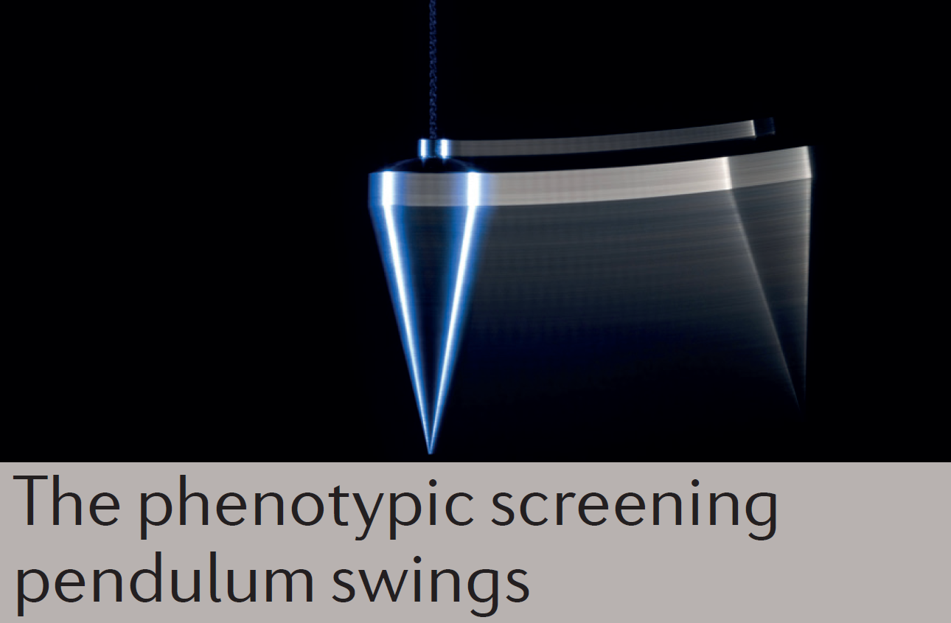

Nature Rev. Drug Discov. 14: 807, 2015

Slide 35
Na Pfizer, a mudança começou em 2002
Nature Rev. Drug Discov. 14: 807, 2015
Combinatorial Chemistry & High Troughput Screening 8: 285, 2005

Slide 36
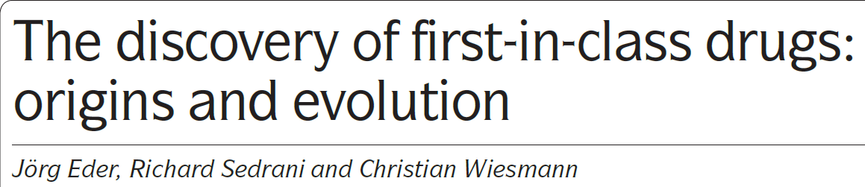
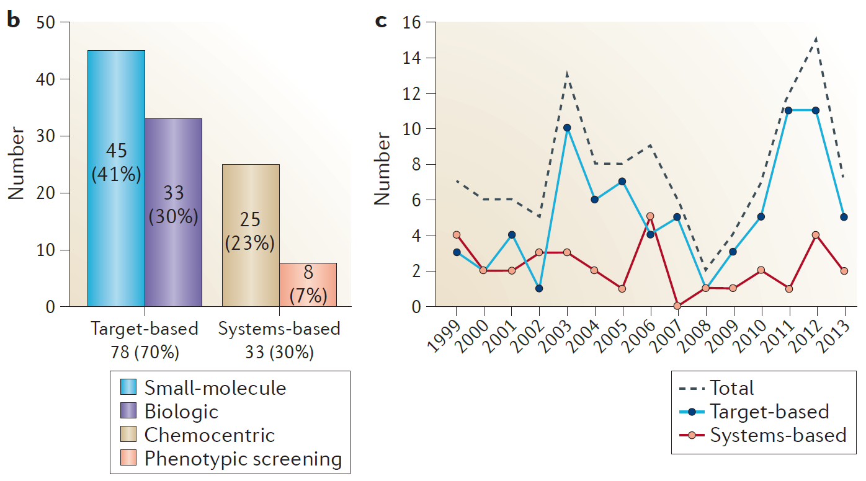
1999-2013
Notes:
chemo-centric approach to predict targets of a drug on the basis of chemical similarity.
Phenotypic screening : definition used here was stricto senso: “testing of a large number (in most cases randomly selected) compounds in a systems-based approach using a target-agnostic assay that monitors phenotypic changes”

Slide 37

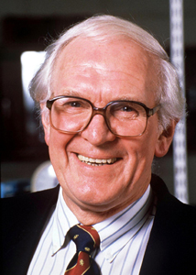
“Nenhum nível de avaliação é mais informativo do que o outro; por isso, acredito fortemente que a farmacologia precisa ser estudado em todos os níveis, sendo que a escolha do nível deve ser ditada pela natureza da questão que é feita”
Br. J. Pharmacol. 161: 1204–1216, 2010

Slide 38
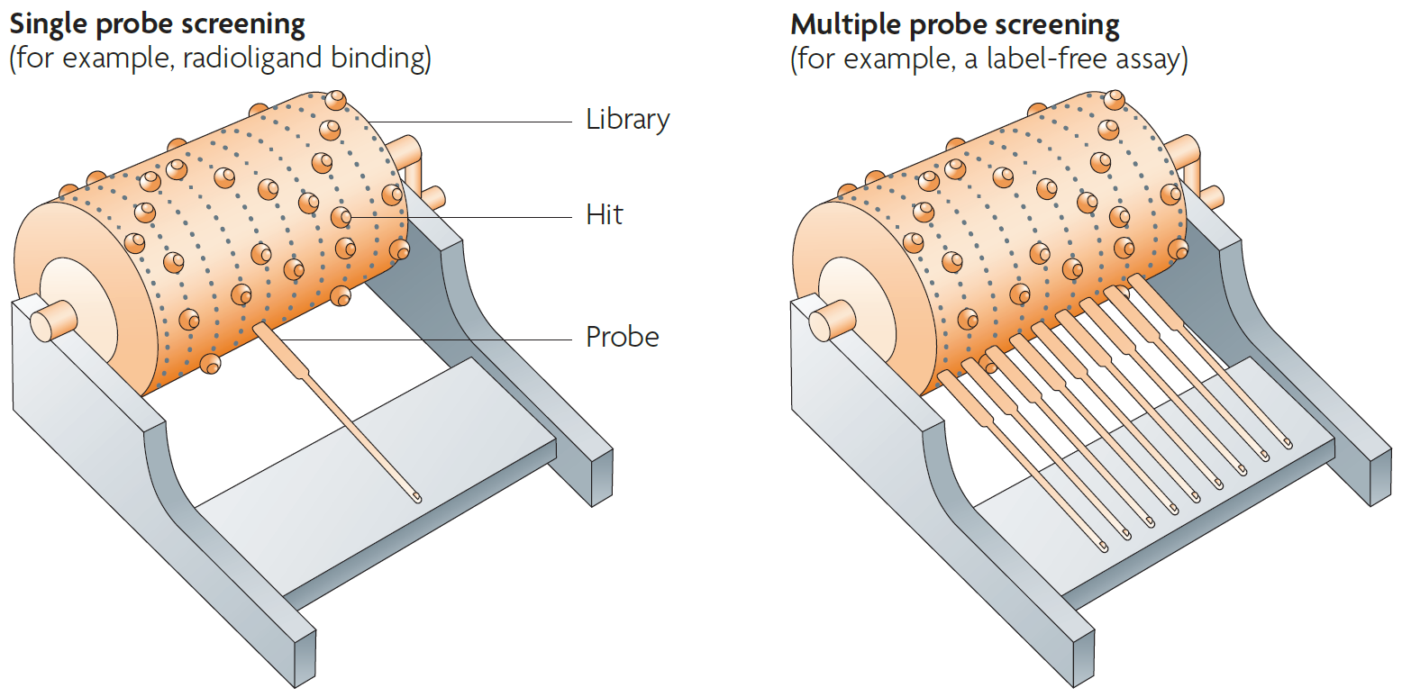
ENSAIO ALVO-DIRIGIDO vs. FENOTÍPICO
Analogia da “Caixinha de música”
Kenakin, Nature Rev Drug Discov 8: 617-626, 2009

Slide 39
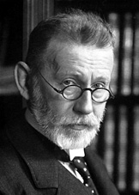
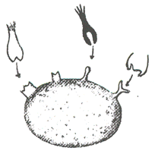
  TIPOS DE ENSAIO PARA SCREENING in vitro
A. Ensaio bioquímico baseado no ALVO (inibição enzimática, Binding)
Racional:
“Corpora non agunt nisi fixata”
Vantagens:
- Dados mais ”reprodutíveis” e precisos + robotização (HTS)
- Não é limitado por problemas de potência e permeabilidade
- Pode ser feito em concentrações relativamente altas
Desvantagens:
- Visão reducionista: produz fármacos para alvos (translacionalidade?)
- Limitado pelo fato de medir somente a afinidade (Exceções!)
Paul Ehrlich
(1854-1915)
Nature Rev. Drug Discov. 2: 259, 2003

Slide 40

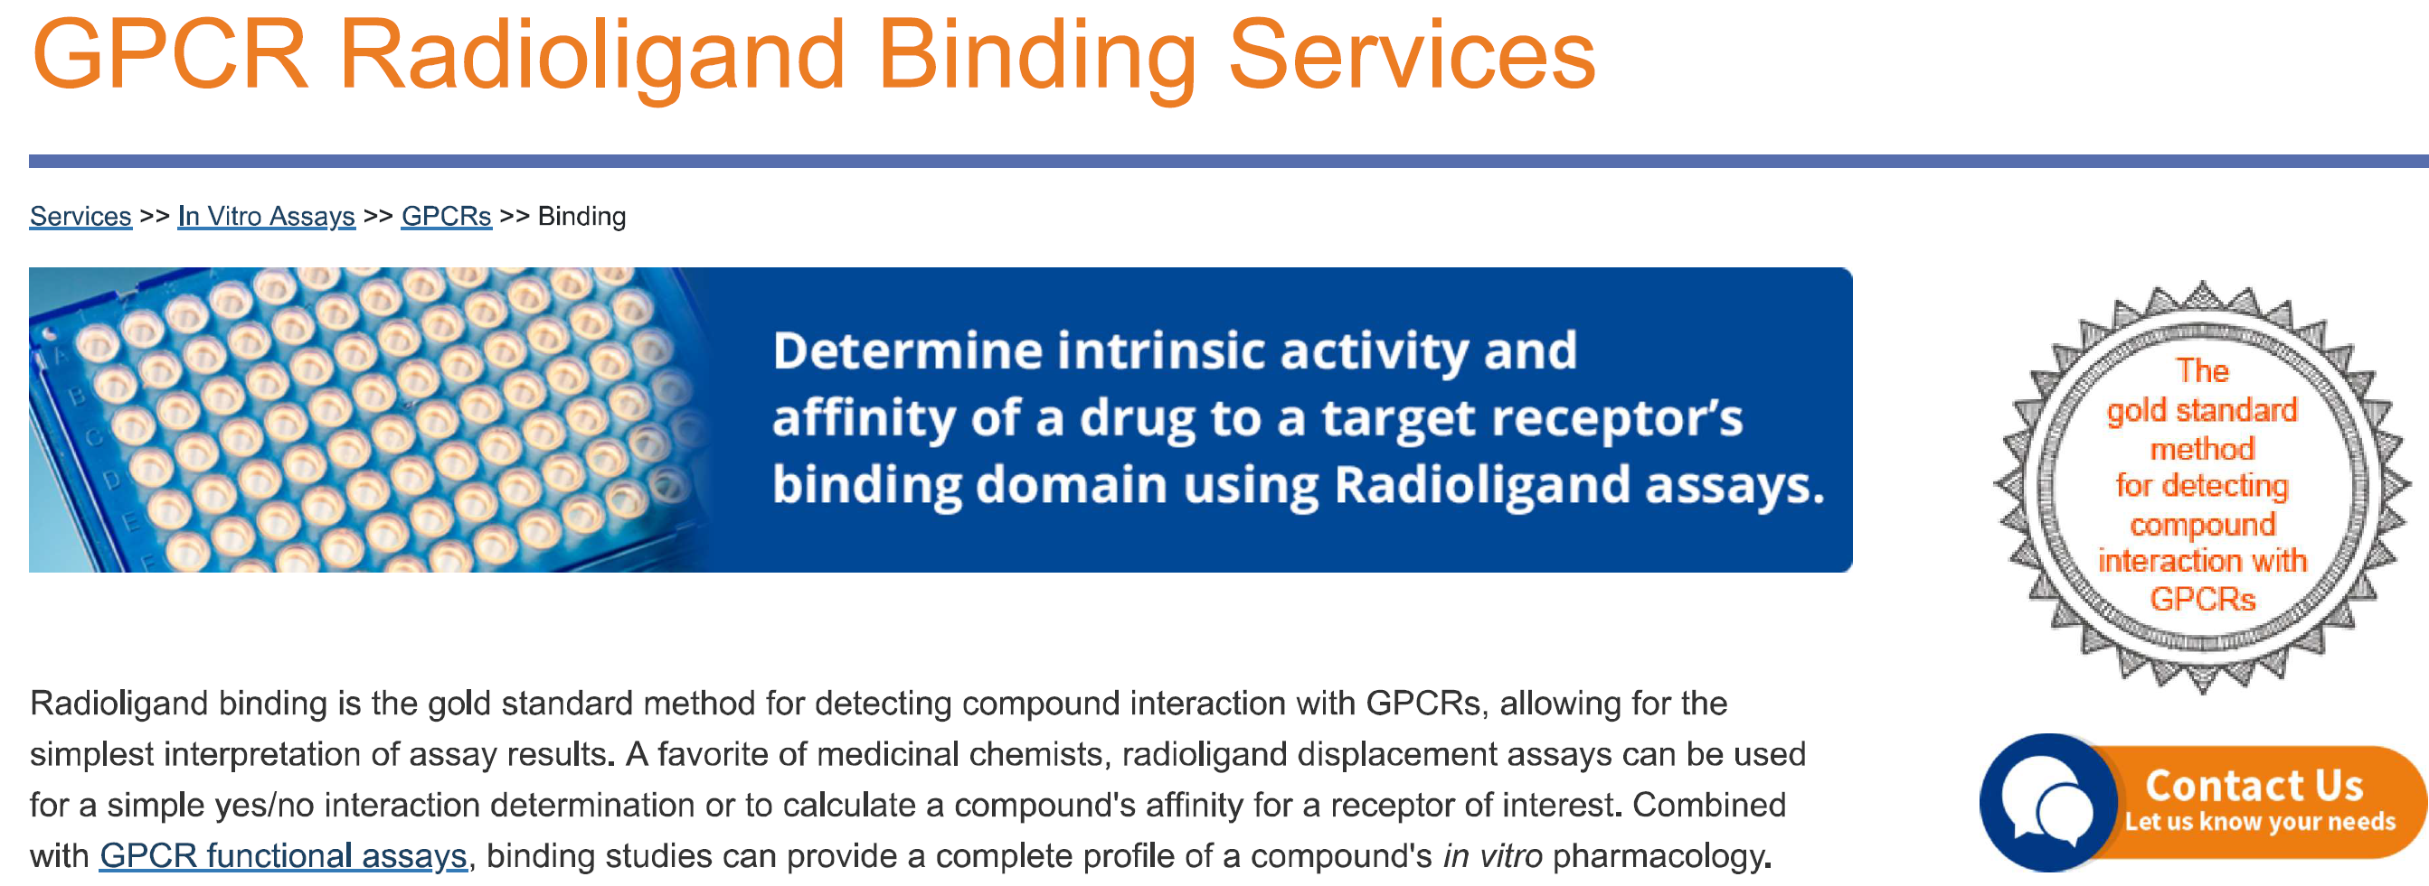
https://www.eurofinsdiscoveryservices.com/services/in-vitro-assays/gpcrs/binding/ consultado em 10/01/2022

Slide 41
Screening: Binding para determinação de afinidade
ENSAIO DE COMPETIÇÃO (no equilíbrio)
Cheng-Prusoff
CI₅₀ = K_{i} . (1 + [*L] / K_{d}

Slide 42
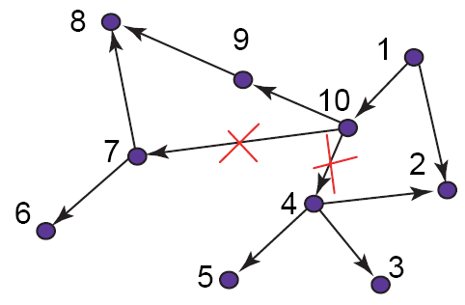
FÁRMACO SELETIVO vs MULTI-ALVO
Magic bullet
visão holística:
redes e circuitos neurais
X
Nature Drug Discov. 3: 352-359, 2004
TIPS 26: 178-182, 2005
Notes:
Imunologista alemão, recebeu o premio Nobel em 1902 para seus trabalhos em imunologia. Ehrlich who had described ‘‘side chain’’ receptors in immunology was at first resistant to the idea of drug receptors but in 1907 he too proposed the existence of drug ‘‘chemoreceptors’.
No inicio, Ehrlich achava que sua teoria so se aplicva a toxina e nao a farmacos. Foi somente mais tarde, em 1907 que Ehrlich mudou de ideia e propus a existencia de chemoreceptors para farmacos.
He later suggested that the sidechains of bacteria differed from those of the host, and went on to study synthetic molecules, based on aniline dyes, that might act selectively on these bacterial sidechains, an endeavour that ended triumphantly with the discovery of Salvarsan in 1909, the first effective treatment for syphilis.

Slide 43
Curr. Opin. Struct. Biol. 2006 Feb;16(1):127-36. Epub 2006 Jan 25.
Selective ligands
+
Dual
ligands
cleavable
linker
linked
fused
merged
Adaptado de: Morphy R, in: Polypharmacology in Drug Discovery (Ed. J-U Peters, Wiley, 2012)
Notes:
Merged= condensado

Slide 44
  TIPOS DE ENSAIO PARA SCREENING in vitro
B. Ensaio FENOTÍPICO
Pode ser mais eficiente por ser capaz de avaliar a eficácia já que a função de receptor pode ser medida, o que não ocorreria com o binding (!! Exceções).
1. Tradicionais: órgãos isolados
- Limitação: Tempo, quantidade de substãncia, ética (animais….)
2. Baseados em células
- Vantagem: HTS (indústria)
- Limitações: 1. Diferenças entre a bioquímica funcional de células em cultura e células in situ + células de um organismo doente
2. Células recombinantes com alta expressão de receptores: ambiente celular diferente com falta de proteínas “parceiras” !
Nature Rev. Drug Discov. 2: 259, 2003

Slide 45
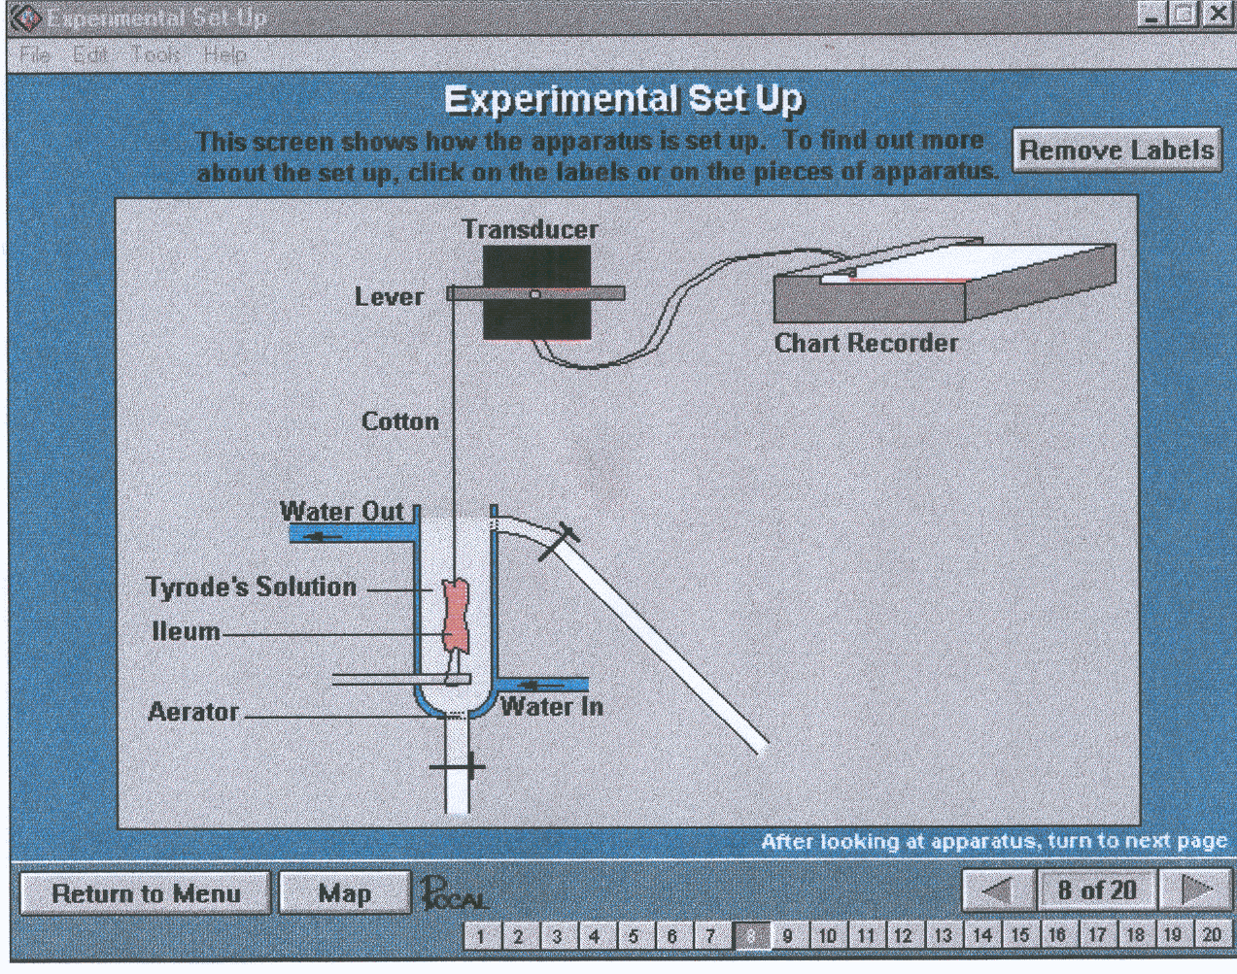
I. Medida funcional in vitro:
1. órgão isolado
“The guinea pig longitudinal muscle is a great gift to the pharmacologist.
- It has low spontaneous activity; nicely graded responses (not too many tight junctions);
- is highly sensitive to a very wide range of stimulants;
- is tough, if properly handled,
and capable of hours of reproducible behaviour.”
W. D. M. Paton (1986)

Slide 46
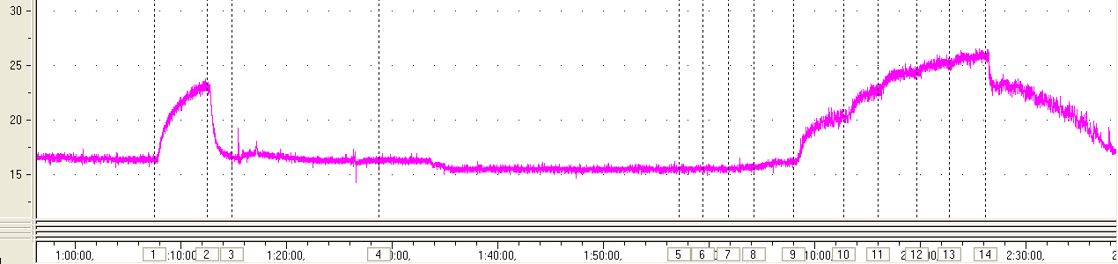
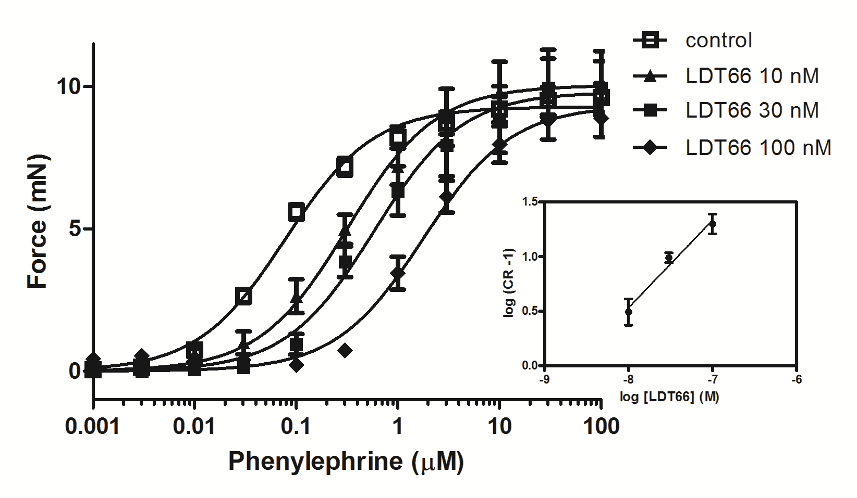
Aorta torácica de rato (AR-α_{1D})
Curva cumulativa à Fenilefrina: 10⁻⁹ – 10⁻⁵ M
Wash
Schild plot
(1959)
Naunyn-Schmiedeberg's Arch. Pharmacol. 387:225-234, 2014

Slide 47
CONTEXTO DO ENSAIO
O efeito de um fármaco pode depender do contexto celular (estimulo basal) → ! Condições do ensaio de screening (tônus fisiológico)
(dog)
(Guinea-pig left atria)
● control
○ + prenalterol
Positive Inotropic Effect
PDE inhibitor
Kenakin, 2009
Notes:
Cellular context refers to the physiological conditions present for the particular tissue of interest in a therapeutic environment. Therefore, it is important that cell models mimic conditions in vivo and incorporate environmental effects and cell–cell interactions.
For example, the phosphodiesterase inhibitor fenoximone produces positive cardiac inotropy and can be useful for congestive heart failure; the positive inotropic effects can be observed in vivo [47] in a working myocardium under hormonal and transmitter control (Figure 10.14A). However, in an isolated heart in vitro with no such neural tone, fenoximone has no visible effect (Figure 10.14B). Fenoximone blocks the degradation of intracellular cyclic AMP, therefore increased inotropy is observed only under conditions where cyclic AMP is being produced by transmitter tone.
Cardiovascular responses to the PDE inhibitor fenoximone in different contexts. (A) In vivo effects of fenoximone in anesthetized dogs; ordinates reflect positive inotropy. (B) In vitro effects of fenoximone in guinea pig untreated isolated left atria (filled circles) and atria in the presence of subthreshold b-adrenoceptor stimulation with prenalterol (open circles).
The interplay of levels of low intrinsic efficacy compounds with levels of physiological tone is very important

Slide 48
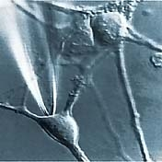
Medida funcional in vitro:
2. Célula - Ex: Patch Clamp

Slide 49
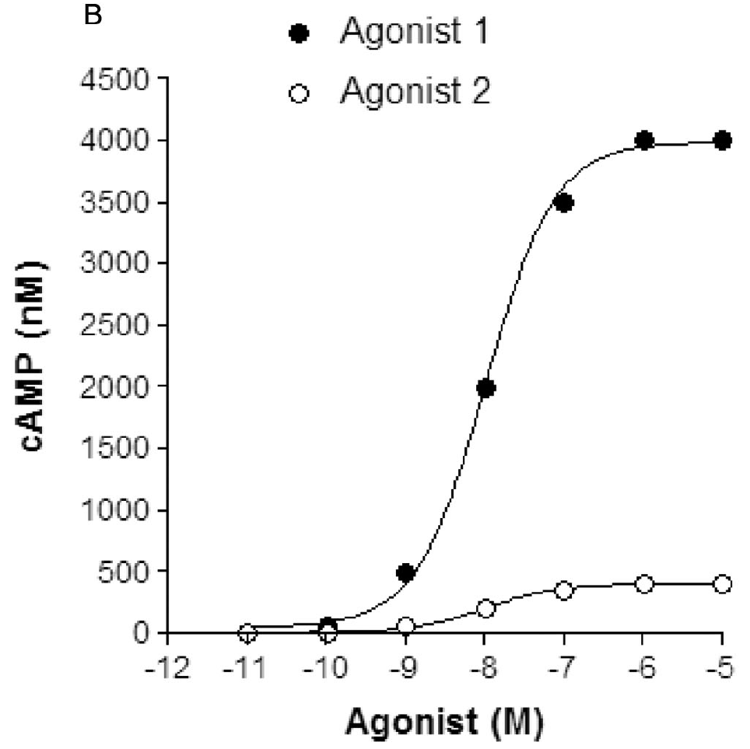
Medida funcional in vitro:
2. Célula - Ex: AMPc
ELISA
(Enzima imunoensaio)
Br. J. Pharmacol. 161:1266-1275, 2010

Slide 50
Escolha do ensaio e suas consequências
Mesma
“Eficácia”
Diferentes
“Eficácias intrínsecas”
Kenakin, 2009
Notes:
FIGURE 5.3 Amplification inherent in different vantage points along the stimulus-response pathway in cells. Agonists have a rank order of efficacy of 3 > 2 > 1 and a rank order of potency of 2 > 1 > 3. Assays proximal to the agonist-receptor interaction have the least amplification. The product of the initial interaction goes on to activate other processes in the cell. The signal is generally amplified. As this continues, texture with respect to differences in efficacy is lost and the agonists all demonstrate full agonism

Slide 51
Rat
diaphragm
muscle
Respir. Physiol. Neurobiol. 175: 212–219, 2011

Slide 52
II. Ensaios in vivo
1. VANTAGENS
Mais próximos da situação clínica – “indispensáveis”
2. DESVANTAGENS
Screening: custo, tempo, escala (falta de robotização), quantidade de substância
3. CUIDADOS
  - MODELOS ANIMAIS TRADICIONAIS
Validação !! (translacionalidade ?)
- CAMUNDONGOS GENETICAMENTE MODIFICADOS
As alterações observadas após modificação de 1 gen variam muito em função da cepa de camundongo
Fenômenos compensatórios
Nature Rev. Drug Discov. 2: 151, 2003

Slide 53
ESTRUTURA DA AULA
OBJETIVO: visão geral, atual e crítica do processo de descoberta e desenvolvimento de novos fármacos, com ênfase nas etapas de descoberta e estudos pré-clínicos
TÓPICOS:
DD&D: introdução e desafios
Estratégias para planejamento sintético
Tipos de ensaios farmacológicos
Ensaios a serem realizados (in silico, in vitro e in vivo),
com fluxograma

Slide 54
FLUXOGRAMA
www.screener.com.br

Slide 55
IDENTIFICAÇÃO DE SUBSTÂNCIAS ATIVAS (HITS)
1.A. Identificação e validação do alvo
1.B. Identificação de substâncias ativas (hits)
1.C. Propriedades fisicoquímicas in silico
DE HITS PARA PROTÓTIPOS (LEADS)
2.A. Ensaio celular (ou animal) da doença
2.B. Relação Estrutura-Atividade
2.C. Propriedades fisicoquímicas in vitro
2.D. Seletividade
2.E. Genotoxicidade in vitro
3. OTIMIZAÇÃO DE PROTÓTIPOS (LEADS)
3.A. Modelo animal da doença
3.B. ADME in vitro
3.C. ADME in vivo
3.D. Citotoxicidade
3.E. Toxicidade aguda
3.F. Genotoxicidade in vitro
3.G. Desenvolvimento farmacêutico e scale-up

Slide 56
4. ESTUDOS PRÉ-CLÍNICOS (DEFINIÇÃO DO CANDIDATO A FÁRMACO)
4.A. Excreção e identificação de metabólitos in vivo
4.B. Distribuição tecidual in vivo
4.C. Toxicidade subcrônica e toxicocinética
4.D. Genotoxicidade in vivo
4.E. Toxicologia reprodutiva 1
4.F. Segurança in vivo
4.G. Desenvolvimento de formulação
5. ENSAIO CLÍNICO DE FASE 1
5.A. Ensaio clínico de fase 1
6. ENSAIO CLÍNICO DE FASE 2
6.A. Ensaio clínico de fase 2
6.B. Toxicidade subcrônica (3-6 meses)
7. ENSAIO CLÍNICO DE FASE 3
7.A. Ensaio clínico de fase 3
7.B. Toxicologia reprodutiva 2
7.C. Toxicidade crônica
7.D. Carcinogenicidade

Slide 57
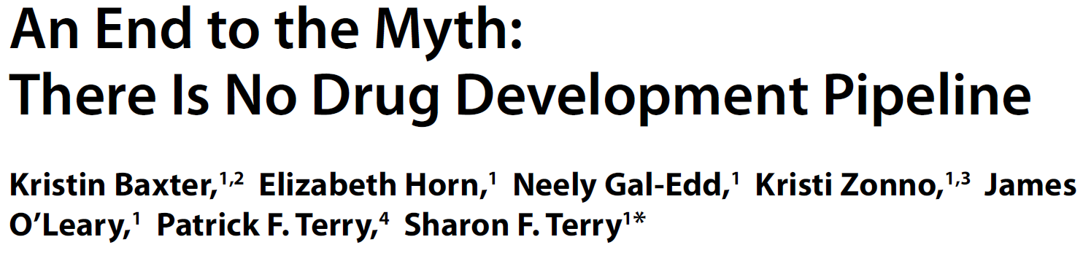

Slide 58
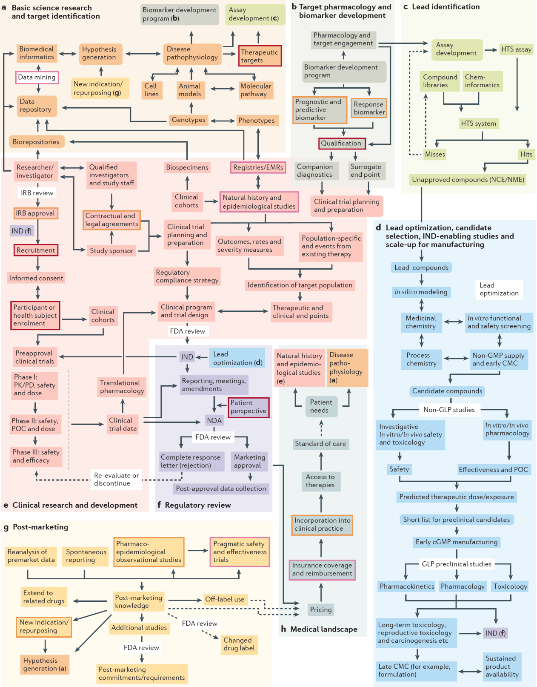
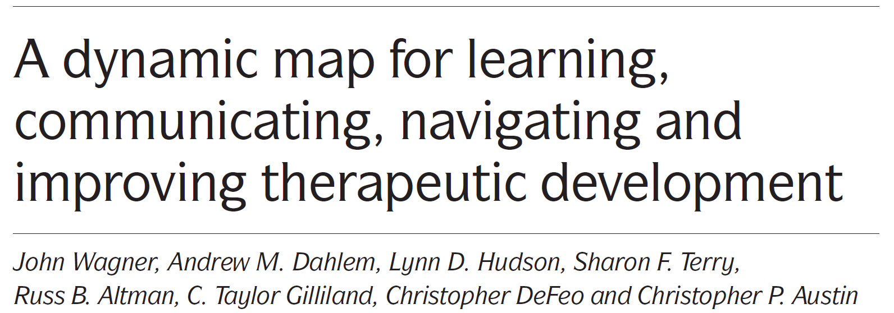
17: 150-154, 2018
Drug Discovery, Development
& Deployment Map
(4D Map)

Slide 59
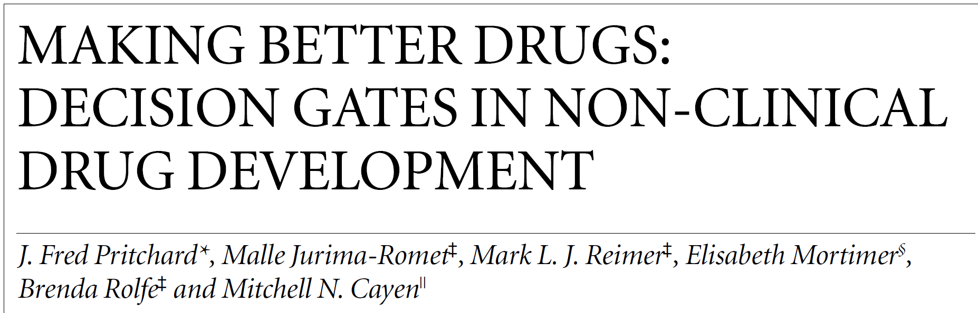


Slide 60
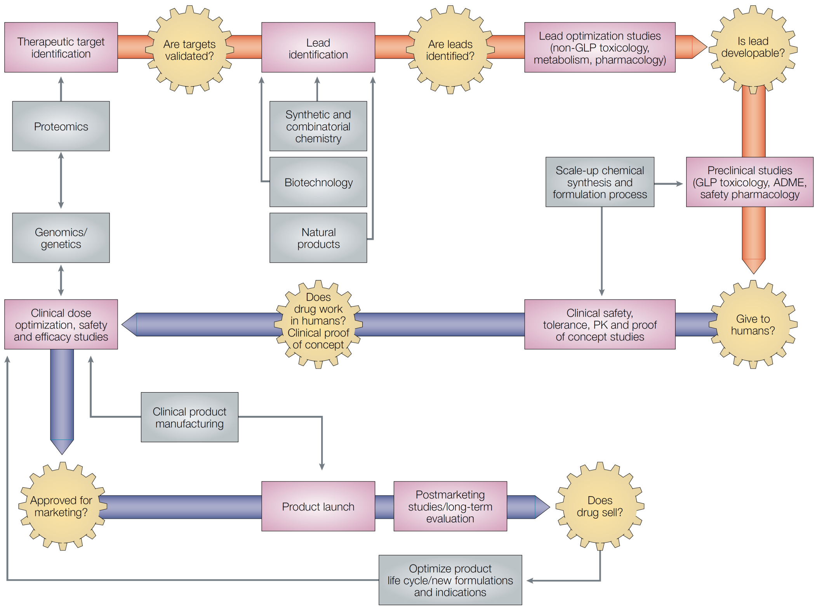
“go / no-go” ?
“go / no-go” ?
Pritchard et al. Nature Rev. Drug Discov. 2: 542-553, 2003
Notes:
Key decision gates in drug development

Slide 61
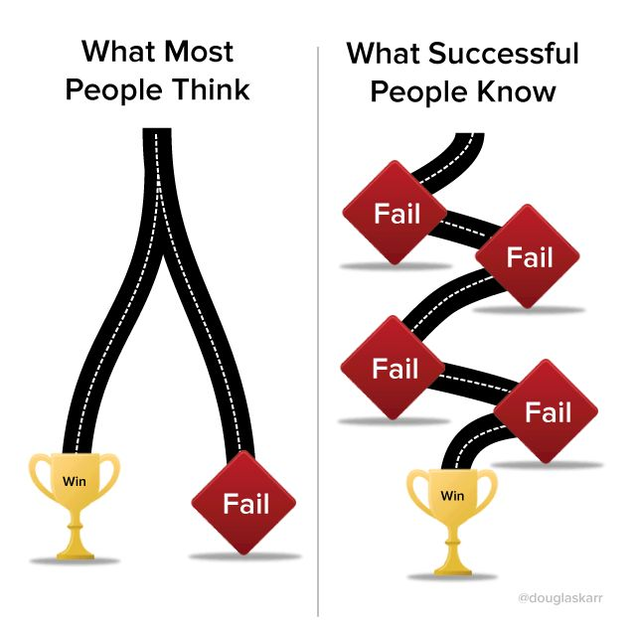
The “go / no-go” decision
“Fail fast, fail often”
(mantra of silicon valley)

Slide 62
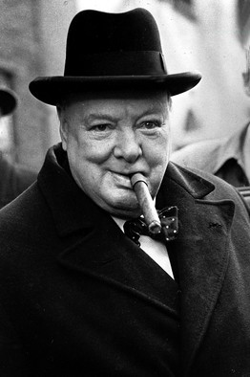
“Success is the ability to go from one failure to another with no loss of enthusiasm”
O sucesso é a capacidade de ir de um fracasso a outro sem perder o entusiasmo
Winston Churchill
(1874-1965)

Slide 63
Análise FOFA
(Forças, Oportunidades, Fraquezas e Ameaças)
www.sbfte.com.org - Glossário semântico de farmacologia
Notes:
Análise FOFA (Forças, Oportunidades, Fraquezas e Ameaças)

Slide 64
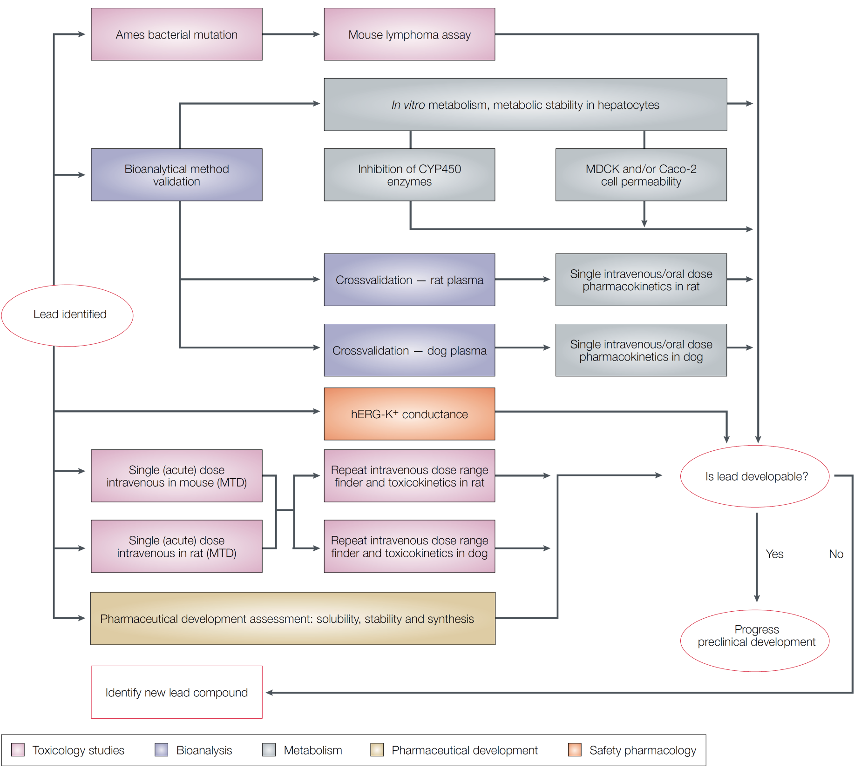
1. Is lead
developable ?
“= Lead optimization”
Pritchard et al.
Nature Rev. Drug Discov. 2: 542-553, 2003
Notes:
Flowchart for assessing whether a “drug candidate” is druggable

Slide 65
1. Is lead
developable ?
“= Lead optimization”
Pritchard et al.
Nature Rev. Drug Discov. 2: 542-553, 2003
Notes:
Flowchart for assessing whether a drug candidate is druggable

Slide 66
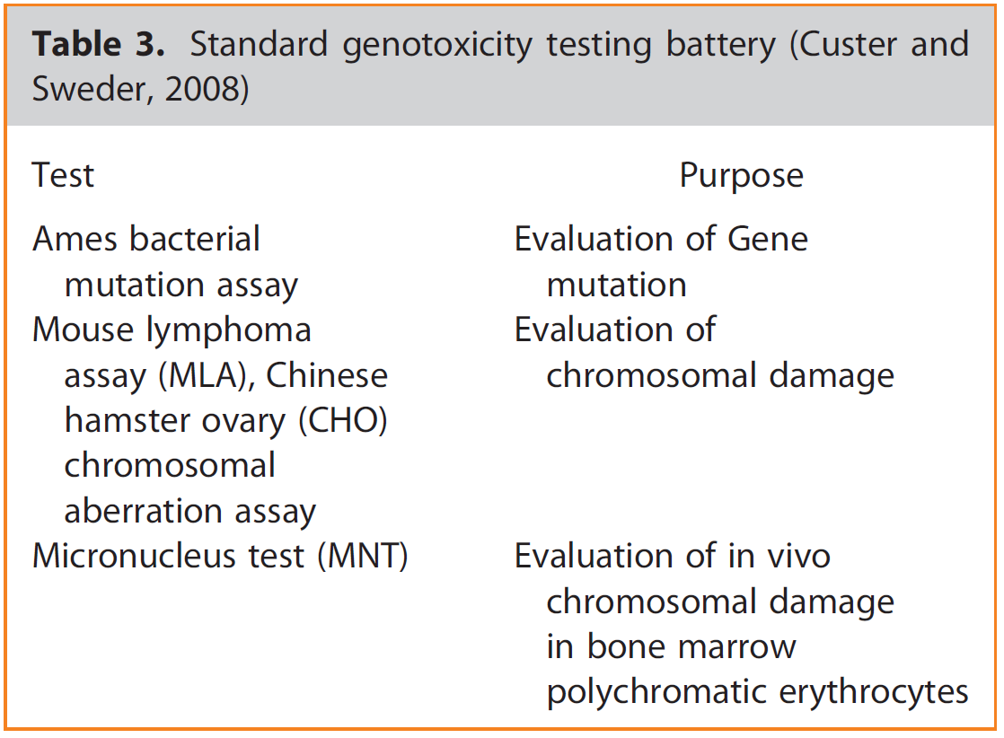
Gene mutation +
Ahuja & Sharma
J. Appl. Toxicol. 34: 576-594, 2014
Notes:
MUTAGENICIDADE: Se refere ao risco de alterações permanentes no material genético que podem ser transmitidas de uma geração a outra
AMES: S9 is a crude liver enzyme extract that can, under certain conditions, convert materials without any genotoxic activity to active genotoxic entities. The chemical process involved may be different for different materials. In addition, the lifetime of the activated moieties is extremely variable: some may be extremely short-lived. This is the reason for incubating the S-9 with the bacteria and the tested material at the same time during the assays.
The "Mouse Lymphoma Assay“ enables the testing for genetic mutations caused by chemical substances and assesses the two endpoints gene mutation and chromosome damage.

Slide 67
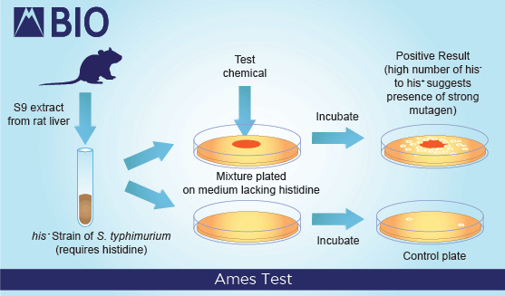
Teste de Ames:
Muito econômico, é um dos testes in vitro de curta duração mais utilizados para detectar mutagenicidade.
Notes:
Os novos candidatos a fármacos são colocados em placas de petri junto com várias cepas de Salmonella typhimurium. Depois são adicionados homogenatos de fígado humano ou de rato (S9-mix) para incorporar aspectos do metabolismo de mamíferos⁵. As cepas das bactérias têm seu código genético modificado para dependerem de histidina para sobrevivência. Se o composto em questão for capaz de alterar o DNA, a bactéria ganha a capacidade de se multiplicar sem a dependência de histidina sendo visível a multiplicação das colônias (mutantes) num período de 48 a 72 horas⁶. Algumas limitações deste teste são que a bactéria Salmonella typhimurium não é um modelo perfeito para humanos, por isso são adicionados os homogenatos de fígado humanos ou de ratos. As células de S9-mix não podem ser expostas aos compostos por muito tempo (2-6hrs) devido à alta citotoxicidade, e o teste pode falhar em identificar compostos que são de fato mutagênicos⁷
S9 is a crude liver enzyme extract that can, under certain conditions, convert materials without any genotoxic activity to active genotoxic entities. The chemical process involved may be different for different materials. In addition, the lifetime of the activated moieties is extremely variable: some may be extremely short-lived. This is the reason for incubating the S-9 with the bacteria and the tested material at the same time during the assays.
The "Mouse Lymphoma Assay“ enables the testing for genetic mutations caused by chemical substances and assesses the two endpoints gene mutation and chromosome damage.

Slide 68
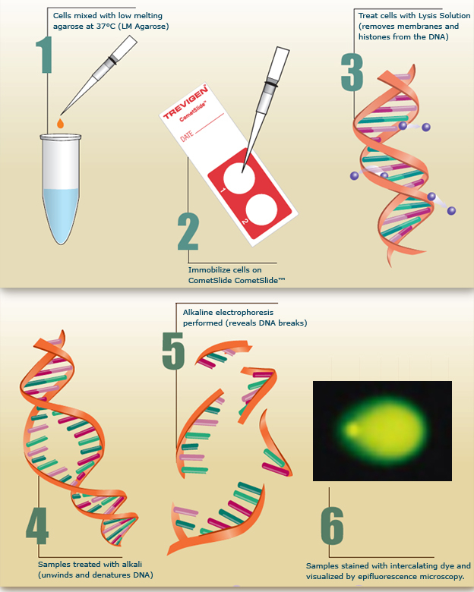
Ensaio do Cometa
Objetivo: Identificar danos no material genético (DNA) em célula de mamífero
Alta sensibilidade mas falsos positivos
Notes:
Este teste, também conhecido como “Eletroforese em gel de célula única”, é usado para identificar danos no material genético que podem levar a mutação. É um teste in vitro que utiliza células individualizadas de mamíferos pré-incubadas com o composto de interesse. Estas são submetidas a uma corrente elétrica (eletroforese) que separa segmentos de DNA livre (danificado) do núcleo intacto. Depois que a eletroforese é realizada o dano genético é identificado pele presença de “caudas” como se fosse a de um cometa que é formada pelos fragmentos danificados de DNA. É uma técnica rápida e eficiente que tem alta sensitividade, porém por ser feito com células de mamíferos ela pode ser sensitiva a compostos não genotóxicos, além do que o dano ao DNA observado pode ser advindo de nucleases endógenas¹¹

Slide 69
1. Is lead
developable ?
“= Lead optimization”
Pritchard et al.
Nature Rev. Drug Discov. 2: 542-553, 2003
Notes:
Flowchart for assessing whether a drug candidate is druggable

Slide 70
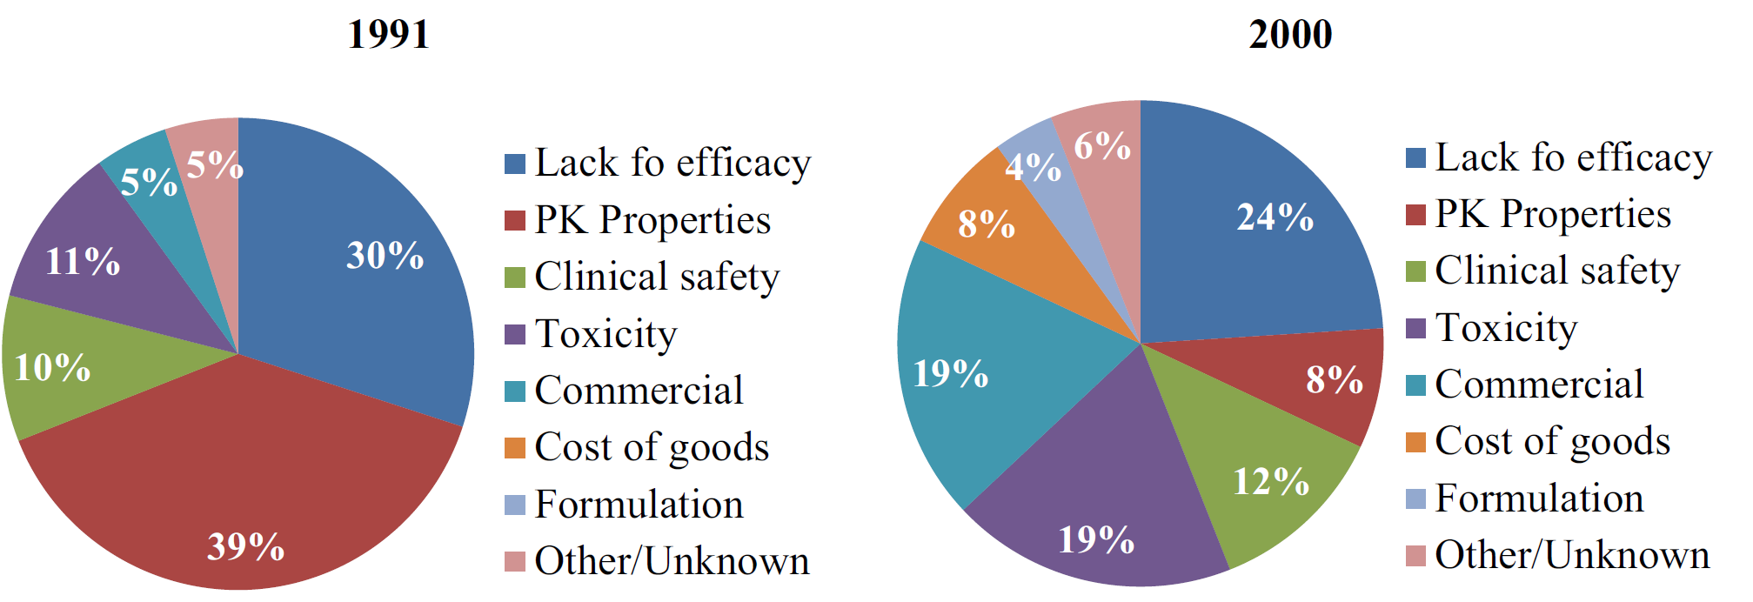
Importância de avaliar a farmacocinética de forma
precoce em projeto de descoberta de fármacos
Blass, 2015 – Cap.6

Slide 71
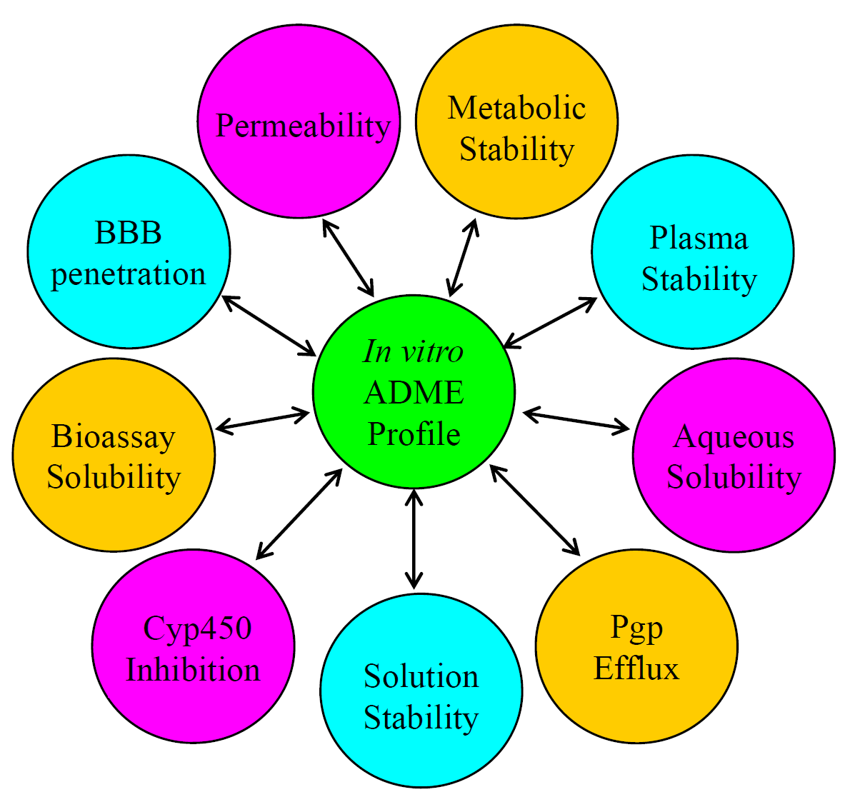
Blass, 2015 – Cap.1

Slide 72
ADME: A. Propriedades fisicoquímicas in silico
Property | Target values
MW (Da) | ≤ 500 *
clogP | ≤ 5 *
Log D_{7.4} | 0 - 3
H-bond donor | ≤ 5 *
H-bond acceptor | ≤ 10 *
Water solubility | >100 µM
Polar Surface Area (Å²) | < 140
Freely Rotation Bonds | < 10
Lipinski´s
rule of 5
0 - 2 (BHE)
< 80 (BHE)
Veber´s rule
Notes:
Em amarelo: Regra de 5 de Lipinski – Em verde, regra de Veber
Ref: ver nosso artigo + Hughes et al., BJP 162:1239-1249, 2011
Log P (octanol/água): coeficiente de Partição
Log D: coeficiente de Distribuição: octanol/água tamponada para umeterminado pH
Blass, 2015 (Livro)
Se houver muitas ligações com rotação livre, isso iria levar a grande perda de energia (diminuição entropia) ao passar de meio aquoso a meio lipidico e dificultar a permeabilidade membranar

Slide 73
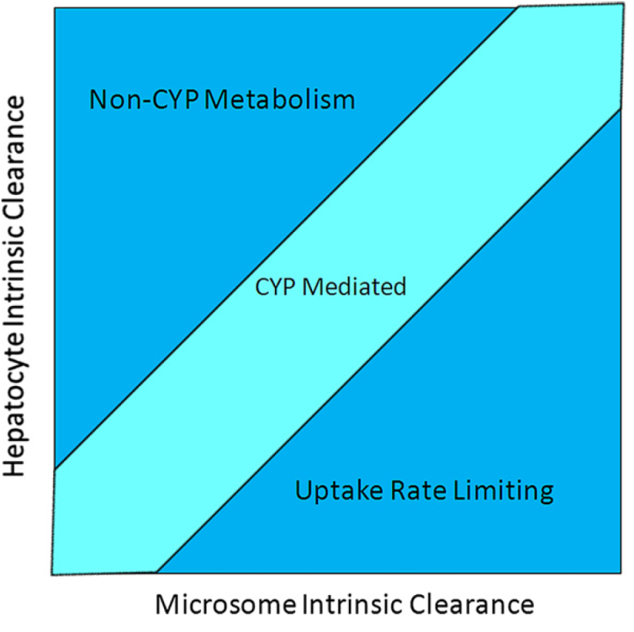
ADME: B. in vitro properties
In vitro stability / metabolism
- rat and human Microsomes
Cl_{int} < 30 µl.min⁻¹.mg⁻¹ protein
- rat and human hepatocytes
CYP450 profiling and inhibition
- human (> 10 µM)
Keefer et al. Eur. J. Med Chem. 57: 441-448, 2012; Hughes et al., BJP 162:1239-1249, 2011
Notes:
Caco-2: human colon
Although derived from a colon (large intestine) carcinoma, when cultured under specific conditions the cells become differentiated and polarized such that their phenotype, morphologically and functionally, resembles the enterocytes lining the small intestine.^{[2][3]} Caco-2 cells express tight junctions, microvilli, and a number of enzymes and transporters that are characteristic of such enterocytes: peptidases, esterases, P-glycoprotein, uptake transporters for amino acids, bile acids, carboxylic acids, etc.
When looking at Caco-2 cell cultures microscopically, it is evident even by visual inspection that the cells are heterogeneous. As a result, over the years the characteristics of the cells used in different laboratories around the world have diverged significantly, which makes it difficult to compare results across labs + demora a se multiplicar (tempo!!)
MDCK: Madin Darby canine kidney
PAMPA: Parallel Artificial Membrane Permeability Assay

Slide 74

In vitro Permeability assay
- Caco-2 cells
- MDCK / MDCK-MDR1 cells
P_{app} > 1-10 x 10⁻⁶ cm/s
asymmetry < 2
- (PAMPA)
Keefer et al. Eur. J. Med Chem. 57: 441-448, 2012; Hughes et al., BJP 162:1239-1249, 2011
Notes:
Caco-2: human colon (Papp > 1x10-6 cm/s)
Although derived from a colon (large intestine) carcinoma, when cultured under specific conditions the cells become differentiated and polarized such that their phenotype, morphologically and functionally, resembles the enterocytes lining the small intestine.^{[2][3]} Caco-2 cells express tight junctions, microvilli, and a number of enzymes and transporters that are characteristic of such enterocytes: peptidases, esterases, P-glycoprotein, uptake transporters for amino acids, bile acids, carboxylic acids, etc.
When looking at Caco-2 cell cultures microscopically, it is evident even by visual inspection that the cells are heterogeneous. As a result, over the years the characteristics of the cells used in different laboratories around the world have diverged significantly, which makes it difficult to compare results across labs + demora a se multiplicar (tempo!!)
MDCK: Madin Darby canine kidney (MDCK-transfectadas comMDR!: Papp > 10x10-6 cm/s)
PAMPA: Parallel Artificial Membrane Permeability Assay

Slide 75





Slide 76
Is lead
developable ?
“= Lead optimization”
Pritchard et al.
Nature Rev. Drug Discov. 2: 542-553, 2003
Notes:
Flowchart for assessing whether a drug candidate is druggable

Slide 77

Farmacocinética in vivo
Rato e Cachorro:
Dose única (p.o. vs i.v.)
Dose ?: 3 mg/Kg (i.v.) and 10 mg/Kg (p.o.) (McVean, 2013).

Slide 78



Slide 79

PK: diferenças entre espécies (F)
Human
Int. J. Med. Sci. 10:206-221, 2013

Slide 80
1. Is lead
developable ?
“= Lead optimization”
Pritchard et al.
Nature Rev. Drug Discov. 2: 542-553, 2003
Notes:
Flowchart for assessing whether a drug candidate is druggable

Slide 81

Ahuja & Sharma
J. Appl. Toxicol. 34: 576-594, 2014
Notes:
Clastogenic = A clastogen is an agent that can cause one of two types of structural changes. A clastogen can cause breaks in chromosomes that result in the gain, loss, or rearrangements of chromosomal segments. A clastogen can also cause sister chromatid exchanges, which are "homologous chromatid strand interchanges and reunions [that occur] during DNA replication" (Thilly & Call, 1986, p. 181) -
Ref:. http://www.canoshweb.org/odp/html/rp6.htm
Cytotoxic = of or relating to substances that are toxic to cells. Cell-killing.
Embryotoxic = This describes any chemical which is harmful to an embryo.
Fetotoxic = Toxic to the fetus.
Genotoxic = Describes a poisonous substance which harms an organism by damaging its DNA.
Mitogenic = Causing mitosis or transformation.
Mitosis = cell division in which the nucleus divides into nuclei containing the same number of chromosomes
Mutagenic = capable of inducing mutation (used mainly of extracellular factors such as X-rays or chemical pollution)

Slide 82



SAFETY: A. De-Risking (in vitro)

Slide 83
Seletividade (em termos de segurança)
Terapêutica
Farmacocinética (distribuição; Tempo de residência)
Farmacodinâmica: afinidade relativa: alvo – não alvo
(estratégia: alosterismo, seletividade funcional)
Quanto seria suficientemente seguro ?

Slide 84
Seletividade (em termos de segurança)
Farmacodinâmica:
Quanto seria suficientemente seguro ?
1. Razão de Ki´s
K_{i} (não alvo) / K_{i} (alvo) ≥ 100 (hERG)
2. Razão CI₅₀ (off-target) – Cmax (Cpmax livre após dose eficaz)
CI₅₀ / C_{max} > 30 (hERG)
Muller & Milton, Nature Rev. Drug Discov. 11: 751-761, 2012

Slide 85
Outros ensaios precoces in vitro para assegurar segurança
Células em cultura:
1. Hepatotoxicidade: células Hep G2
Sem efeito em concentração = 50 x CE-CI₅₀
2. Citotoxicidade: linhagem celular relevante
Sem efeito em concentração = 50 x CE-CI₅₀
Hughes et al., BJP 162:1239-1249, 2011

Slide 86
1. Is lead
developable ?
“= Lead optimization”
*
*alternativas
MTD via
Escalonamento
de doses
*
Pritchard et al.
Nature Rev. Drug Discov. 2: 542-553, 2003
Notes:
Flowchart for assessing whether a drug candidate is druggable
MTD e depois DRF: not GLP

Slide 87
Toxicologia in vivo
1. Toxicidade aguda: Dose única (Não mais “obrigatório”)
Duas espécies: roedor + não roedor
Uma única dose/animal (ou até 3 doses, administradas durante um período não superior a 24 horas) → MTD (até 1g/Kg-FDA).
(alternativa: escaloneamento de doses (DRF:14 dias) – ICH, 2010)
Pelo menos duas vias da administração:
- via preconizada para o uso em humanos
- via que garanta pleno acesso à circulação sistêmica (i.v.).
- Observação por 14 dias + exame macroscópico das vísceras após sacrificio
Notes:
MTD: Maximum Tolerated Dose
NOAEL: No Observed Adverse Effect Limit
N~~ao existe guideline para DRF (veja: Guidance on dose level selection for regulatory general toxicology studies for pharmaceuticals-LASA)
Da leitura do doc. LASA, entendo que:
Escalonamento de doses : 1 dose/animal, aumentando a dose a medida que sai o resultado....assim, para-se quando acontece MTD e não há risco de morte
DRF: teste preliminar de doses repetidas (7 ou 14 dias) e diversas doses (3?) para ajudar nortear estudo sub-crônico em BPL

Slide 88
Ahuja & Sharma
J. Appl. Toxicol. 34: 576-594, 2014

Slide 89
1. Is lead
developable ?
“= Lead optimization”
Pritchard et al.
Nature Rev. Drug Discov. 2: 542-553, 2003
Notes:
Flowchart for assessing whether a drug candidate is druggable

Slide 90

2. Is lead
safe for human ?
“= preclinical studies
for proposing a
Drug Candidate”
Pritchard et al.
Nature Rev. Drug Discov. 2: 542-553, 2003
Notes:
Flowchart for assessing whether a drug candidate is safe to give to humans

Slide 91
Distribuição e Metabolismo in vivo
DISTRIBUIÇÃO
- quantitativa, nos tecidos (fármaco radioativo)
II. METABOLISMO
Rato e cachorro/macaco
Balanço de excreção
Metabolismo: identificação metabólitos
      identificação dos CYPs

Slide 92
“= preclinical studies
for proposing a
Drug Candidate”
2. Is lead
safe for human ?
Pritchard et al.
Nature Rev. Drug Discov. 2: 542-553, 2003
Notes:
Flowchart for assessing whether a drug candidate is safe to give to humans

Slide 93
Toxicologia in vivo: subcrônica (doses repetidas)
OECD Guidelines # 407 (2008)
Repeated Dose 28-Day Oral Toxicity Study in Rodents
Doses diferentes (pelo menos 3 doses + 1 controle) são administradas diariamente a diferentes grupos de animais (≥ 10 animais /grupo), por via oral.
Se deve usar a mesma formulação a ser empregada para tratar indivíduos durante os estudos clínicos.
3. Este estudo permite estabelecer a relação dose-resposta tóxica e a determinação do NOAEL
; ANVISA (2013)

Slide 94




Slide 95
Toxicologia in vivo: sub-crônico (doses repetidas)
Duas espécies: Rato + cachorro / macaco
Toxicologia sub-crônica
Período de intervenção na pesquisa clínica | Duração mínima dos estudos de toxicidade de doses repetidas (para autorização ensaios clínicos)
 | Roedores | Não roedores
Até 2 semanas | 2 semanas | 2 semanas
Entre 2 semanas e 6 meses | Mesma duração da pesquisa clínica | Mesma duração da pesquisa clínica
Acima de 6 meses | 6 meses | 9 meses
M3(R2 ) Nonclinical safety studies for the conduct of human clinical trial s and marketing authorization for pharmaceuticals (FDA, ICH, 2010)
; ANVISA (2013)

Slide 96
Toxicologia in vivo: sub-crônico (doses repetidas)
Duas espécies: Rato + cachorro / macaco
Toxicologia sub-crônica
Período de tratamento pós-registro | Duração mínima dos estudos de toxicidade de doses repetidas (para registro)
 | Roedores | Não roedores
Até 2 semanas | 4 semanas | 4 semanas
Entre 2 e 4 semanas | 3 meses | 3 meses
Entre 1 e 3 meses | 6 meses | 6 meses
> 3 meses | 6 meses | 9 meses
M3(R2 ) Nonclinical safety studies for the conduct of human clinical trial s and marketing authorization for pharmaceuticals (FDA, ICH, 2010)
; ANVISA (2013)

Slide 97

Ahuja & Sharma
J. Appl. Toxicol. 34: 576-594, 2014

Slide 98
CARCINOGENICIDADE
Quando?
Fármacos a serem usados de forma crônica (> 6 meses)
Como?
Estudo durante 18-24 meses (1 milhão de US$)
Estudo não clínico (durante os estudos clínicos)

Slide 99
Is lead
safe for human ?
“= preclinical studies
for proposing a
Drug Candidate”
Pritchard et al.
Nature Rev. Drug Discov. 2: 542-553, 2003
Notes:
Flowchart for assessing whether a drug candidate is safe to give to humans

Slide 100
Ahuja & Sharma
J. Appl. Toxicol. 34: 576-594, 2014
Notes:
Clastogenic = A clastogen is an agent that can cause one of two types of structural changes. A clastogen can cause breaks in chromosomes that result in the gain, loss, or rearrangements of chromosomal segments. A clastogen can also cause sister chromatid exchanges, which are "homologous chromatid strand interchanges and reunions [that occur] during DNA replication" (Thilly & Call, 1986, p. 181) -
Ref:. http://www.canoshweb.org/odp/html/rp6.htm
Cytotoxic = of or relating to substances that are toxic to cells. Cell-killing.
Embryotoxic = This describes any chemical which is harmful to an embryo.
Fetotoxic = Toxic to the fetus.
Genotoxic = Describes a poisonous substance which harms an organism by damaging its DNA.
Mitogenic = Causing mitosis or transformation.
Mitosis = cell division in which the nucleus divides into nuclei containing the same number of chromosomes
Mutagenic = capable of inducing mutation (used mainly of extracellular factors such as X-rays or chemical pollution)

Slide 101
SEGURANÇA: critérios importantes
SEVERITY (Gravidade)
REVERSIBILITY (Reversibilidade)
PREDICTIBILITY (dose-dependência)
!! O nível de exigência depende muito do tipo de doença
(ex: câncer vs aterosclerose)

Slide 102

Mainly In vivo assays
Ahuja & Sharma
J. Appl. Toxicol. 34: 576-594, 2014
Notes:
hERG: ICH S7B
Predictor® hERG Fluorescence Polarization Assay

Slide 103

Ahuja & Sharma
J. Appl. Toxicol. 34: 576-594, 2014

Slide 104


Ahuja & Sharma
J. Appl. Toxicol. 34: 576-594, 2014

Slide 105

Teste de Irwin modificado & bateria de observação funcional:
parâmetros avaliados
Hamdam et al. Toxicol. Appl. Pharmacol. 273: 229-241, 2013

Slide 106


Hoymann, Frontiers Pharmacol. 3: 1-11, 2012
Notes:
Non-invasive plethysmography in rodent – ICH guideline S7A

Slide 107


Slide 108

Braz. J. Med. Biol. Res. 49(12): e5646, 2016

Slide 109

Fonte interessante para diferentes Guidelines atuais

Slide 110

ENSAIO CLÍNICO DE FASE I
Primeiro estudo envolvendo seres humanos com
novo fármaco (ou formulação)
Pequeno grupo de voluntários: 20-80
Voluntários SADIOS (geralmente)
Não controlado, nem cego
Várias doses
4 semanas
OBJETIVOS:
1. avaliação preliminar da SEGURANÇA (e não eficácia)
2. PERFIL FARMACOCINÉTICO
3. Perfil farmacodinâmico (se possível: POC precoce)
CNS, Resolução N⁰ 251 de 1998

Slide 111
Dose ? (MRSD = Maximum Recommended Starting Dose)
“Baseada” na NOAEL
1/10 x dose equivalente a NOAEL (FDA recommendation)
  1/25-30 x para PD-relevant toxicity
  (dica < Novartis IUPHAR course)
Conceito de ALOMETRIA
  ramo da biologia que estuda relações de escala para atributos, eg fisiológicos
Podemos escalonar doses de fármaco entre espécie
Somente baseado no peso ?

Slide 112



1962: Shot of drug kills Tusko,
a 14-year-old male Indian elephant
Dose = 0,15 mg/Kg
Dose = 0,1 mg/Kg
297 mg de LSD

Slide 113

1962: Shot of drug kills Tusko,
a 14-year-old male Indian elephant
Dose = 0,15 mg/Kg
111
111
Dose = 0,1 mg/Kg
297 mg de LSD
FDA guidance, July 2005

Slide 114

ENSAIO TÍPICO DE FASE I: single ascending dose study
DLT:
Dose
Limiting
Toxicity
Blass, 2015 – Cap.9
Notes:
DLT=dose limiting toxicity
Neste tipo de estudo, os voluntários recebem uma única dose (singlr ascending dose). Existe protocolo alternativo de “Multiple ascending dose”

Slide 115

ENSAIO CLÍNICO DE FASE II
Estudo terapêutico piloto
Pequeno grupo de PACIENTES: 100-300
Estudo controlado e duplo-cego
Duas etapas: IIA: PoC (prova de conceito)
IIB: refinar: curva dose-efeito
OBJETIVOS:
1. Demonstrar EFICÁCIA (dose mínima eficaz ?) = PoCo (IIA)
2. SEGURANÇA A CURTO PRAZO, em pacientes com uma determinada enfermidade
3. Estabelecer relação dose-resposta (IIB)
CNS, Resolução N⁰ 251 de 1998
Notes:
IIA: dose igual ou ligeiramente abaixo de MTD
IIB: 4 doses?

Slide 116

ENSAIO CLÍNICO DE FASE III
Estudo terapêutico ampliado
Grupos grandes e variados de PACIENTES
(estudos multicêntricos): 1000-5000
OBJETIVOS:
1. Avaliar RISCO-BENEFÍCIO (eficácia e segurança)
a curto e LONGO prazo
2. Estabelecer valor terapêutico absoluto e relativo
3. Tipo e perfil das reações adversas mais freqüentes
4. Condições mais próximas possíveis das condições de uso normal
CNS, Resolução N⁰ 251 de 1998

Slide 117

Medicina Baseada em Evidências (Dr. Sackett, 1996)
“O uso consciente, explícito e criterioso das melhores evidências atuais na tomada de decisões sobre o atendimento de pacientes individuais”.
“Padrão ouro“ atual para julgar a eficácia e segurança de um tratamento
Estudos Clínicos Controlados
e Randomizados realizados
em duplo-cego

Slide 118

Khanna – DDT 17: 1088, 2012

Slide 119

Nature 453: 840-842, 2008
Notes:
Nature 453, june 2008

Slide 120



Não é fácil atravessar a ponte
René Magritte - A ponte de Heráclito (1935)
120

Slide 121


Nat Rev Drug Discov. 2015, 14(4):279-94

Slide 122
Receita par ter sucesso
Regra dos 4 Gs:
“ Geist, Geld, Geduld, und Glick”
Boa ideia, Dinheiro, Paciência e Chance
Paul Ehrlich
(1854-1915)

Slide 123

“La chance ne sourit qu´aux esprits préparés”
A sorte só favorece as mentes preparadas
Louis Pasteur
(1822-1895)
Notes:
Ernest Fourneau (1872-1949) est le fondateur de la chimie thérapeutique française. Directeur du service de recherche scientifique des établissements Poulenc frères (1903-1911), chef de service du laboratoire de chimie thérapeutique de l'Institut Pasteur (1911-1944), directeur d'un laboratoire de recherches de Rhône-Poulenc (1946-1949), on lui doit, entre autres, la découverte de la Stovaïne (du nom anglicisé de son inventeur), premier anesthésique local de synthèse, la mise au point du Stovarsol, antisyphilitique dérivé de l’arsenic, et l’élucidation de la structure du 205 Bayer, efficace contre lamaladie du sommeil. Il faut encore porter à son crédit la découverte des propriétés thérapeutiques des sulfamides, aboutissement de recherches menées sous sa direction.
Parmi les très nombreuses découvertes de Fourneau, les plus importantes concernent les anesthésiques locaux et lachimiothérapie anti-infectieuse
(citado por Enrique Ravina, 2011): “Quand on est tombé sur um bom produit il n´a jamais fini d´être intéressant” (quando se tem um bom produto, ele nunca deixa de ser interessante).

Slide 124

...e no caso de programa de Descoberta de novos candidatos a fármacos ?
Liderança e trabalho em equipe

